Slide 1



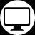
先进材料表征技术课程期末报告
TiN与磁性薄膜材料表征分析
朱天翔 卢浩然 吴熙楠 周泽成 张海鹏

Slide 2
目录
Contents
PART I
TiN薄膜材料表征分析
PART II
磁性薄膜材料表征分析
第四章

Slide 3

1
TiN薄膜材料表征分析

Slide 4
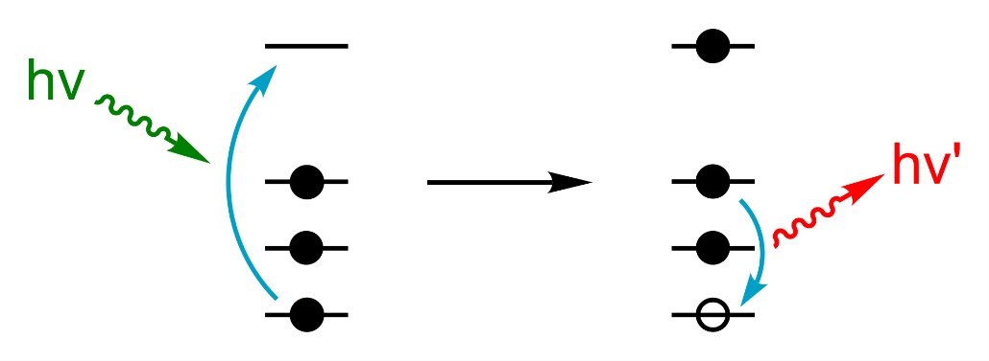
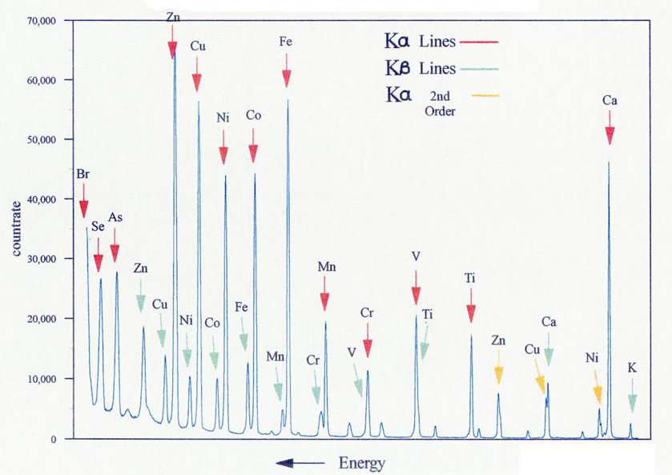
X射线荧光光谱分析(X Ray Fluorescence，XRF)
原理：入射X射线(一次X射线)，激发被测样品，每一种元素会放射出二次X射线（被称为X射线荧光）。探测系统测量X射线荧光的能量及数量，转换成样品中各种元素的种类及含量。利用X射线荧光原理，理论上可以测量元素周期表中铍以后的每一种元素。在实际应用中，有效的元素测量范围为9号元素(F)到92号元素(U)。
根据分光方式的不同，X射线荧光分析可分为能量色散和波长色散两类
二次X射线的激发过程
优点：
分析速度高。
非破坏分析。
辨识度高，对在化学性质上属同一族的元素也能进行分析。
分析精密度高。
制样简单，固体、粉末、液体样品等都可以进行分析。
缺点：
难于作绝对分析，故定量分析需要标样。
对轻元素的灵敏度要低一些。
容易受相互元素干扰和叠加峰影响。
典型的波长色散 XRF 光谱

Slide 5
XRF分析结果（单层膜）
原子比Ti:N=(2.62/47.87):(24.72/14)≈0.031
而TiN中原子比应该接近1
由于XRF有效的元素测量范围为9号元素(F)到92号元素(U)，推测氮元素在有效测量范围外，导致其质量分数偏高
氧含量不可忽略，推测是Ti或Si和氧气形成化合物
Element | Wt% | Est.Error
Si | 71.67 | 0.28
N | 24.72 | 0.44
Ti | 2.62 | 0.08
O | 0.882 | 0.12
Ni | 0.0645 | 0.0032
Mg | 0.0208 | 0.0018
Dy | 0.0154 | 0.0041
Tm | 0.0077 | 0.0023
Cr | 0.0040 | 0.0010
Zn | 0.0024 | 0.0007

Slide 6
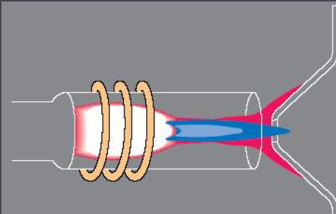
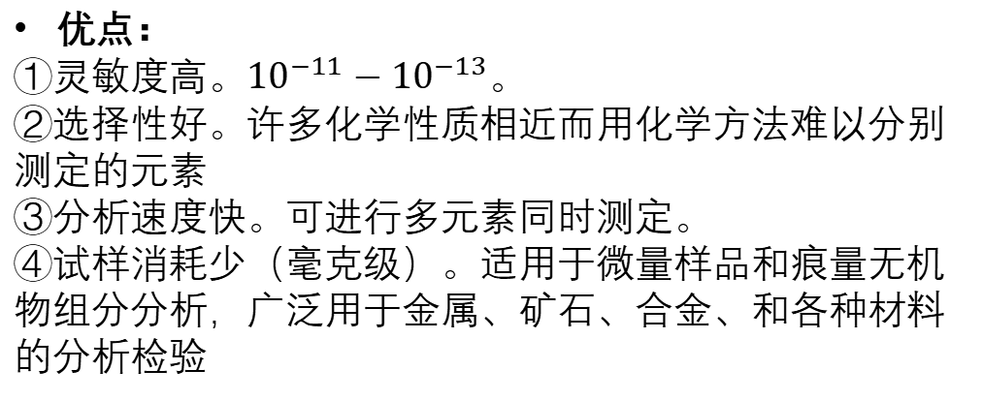
电感耦合等离子体原子发射光谱(Inductive Coupled Plasma，ICP)
光源：电感耦合等离子体
基本原理：是利用物质在热激发或电激发下，每种元素的原子或离子发射特征光谱来判断物质的组成，而进行元素的定性与定量分析的。原子发射光谱法可对约70种元素（金属元素及磷、硅、砷、碳、硼等非金属元素）进行分析，可有效地用于测量高、中、低含量的元素。
优点：
①灵敏度高。${10}^{−11}−{10}^{−13}$。
②选择性好。许多化学性质相近而用化学方法难以分别测定的元素
③分析速度快。可进行多元素同时测定。
④试样消耗少（毫克级）。适用于微量样品和痕量无机物组分分析，广泛用于金属、矿石、合金、和各种材料的分析检验

Slide 7
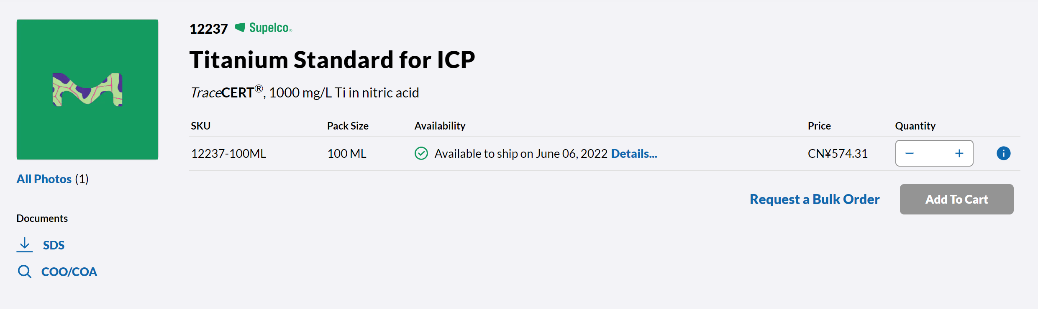
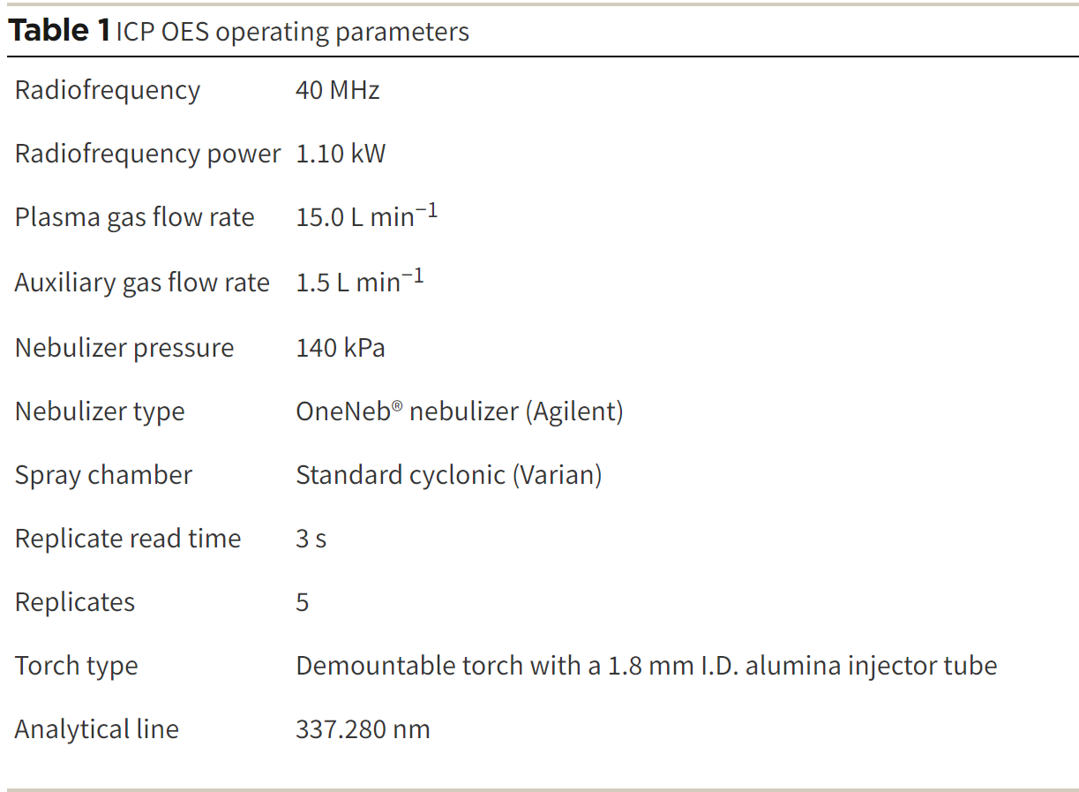
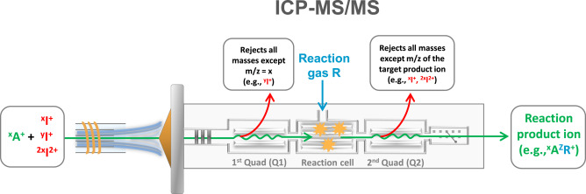
ICP
串联质谱仪系统的工作原理示意图
在 MS/MS 模式下运行可无干扰地测定^{x} A ⁺

Slide 8
ICP分析结果
Sample ID | Line | Mean | RSD | Units
17050041-bk | Ti 334.941 | < 0.0000 | 0.1987 | ug/mL
17050041-Si-0 | Ti 334.941 | < 0.0000 | 0.0403 | ug/mL
17050041-Si1 | Ti 334.941 | 3.6359 | 0.1745 | ug/mL

Slide 9
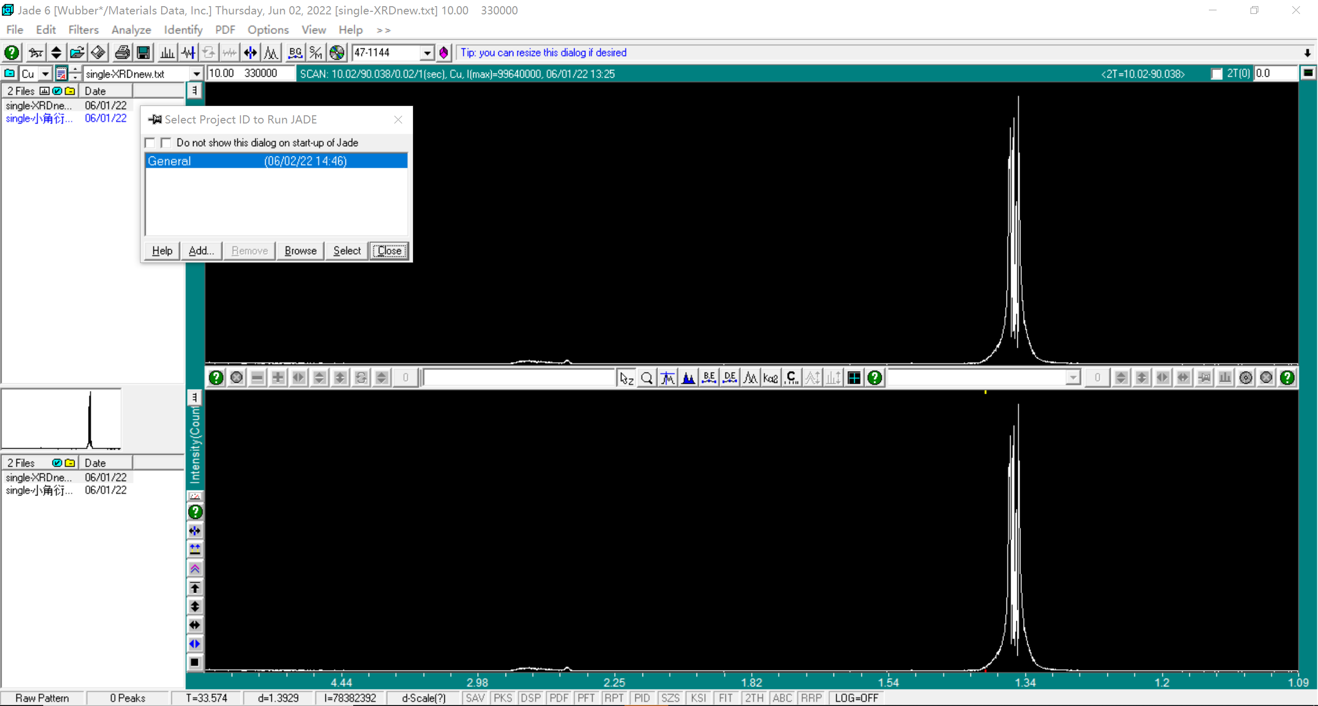
单层膜XRD
1、首先将ras文件转化为txt文件；
2、ras文件中，三列数据分别为角度、强度、比例系数；
3、使用jade6.5进行分析

Slide 10
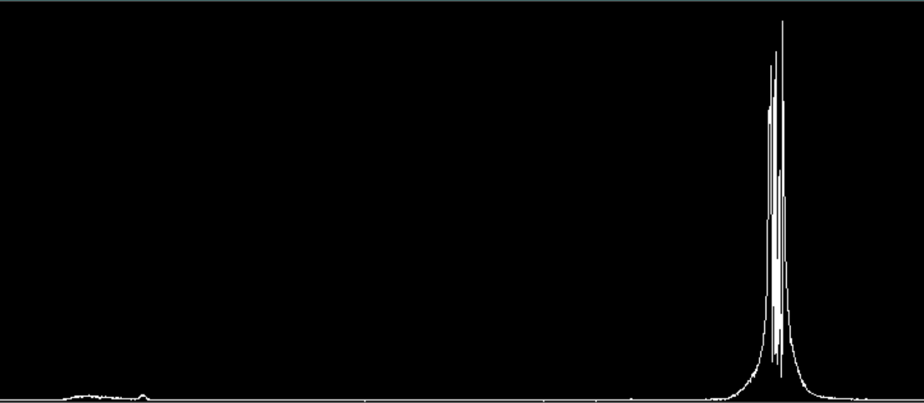
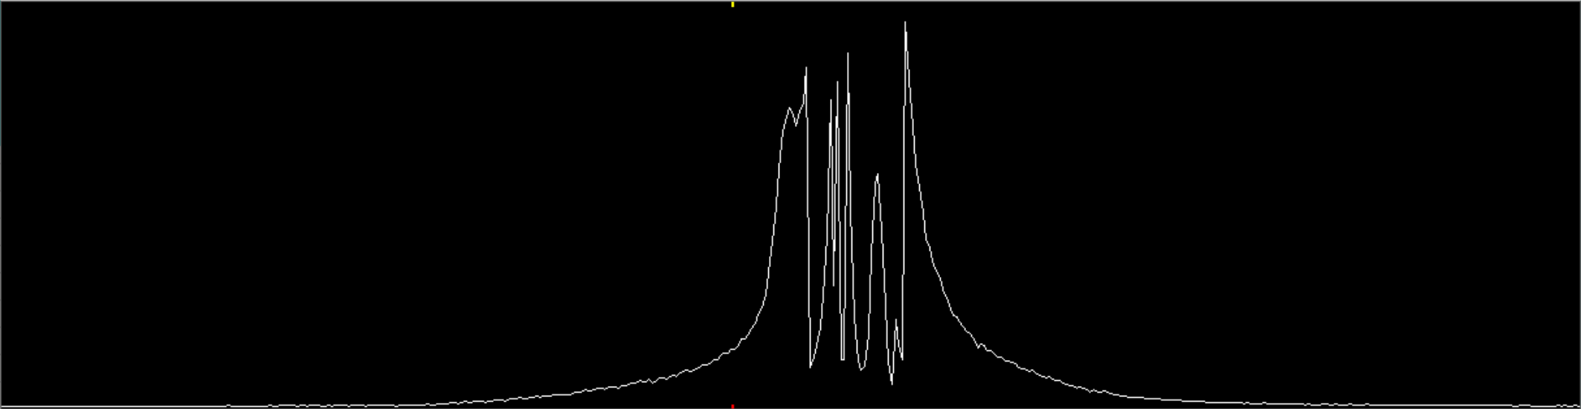
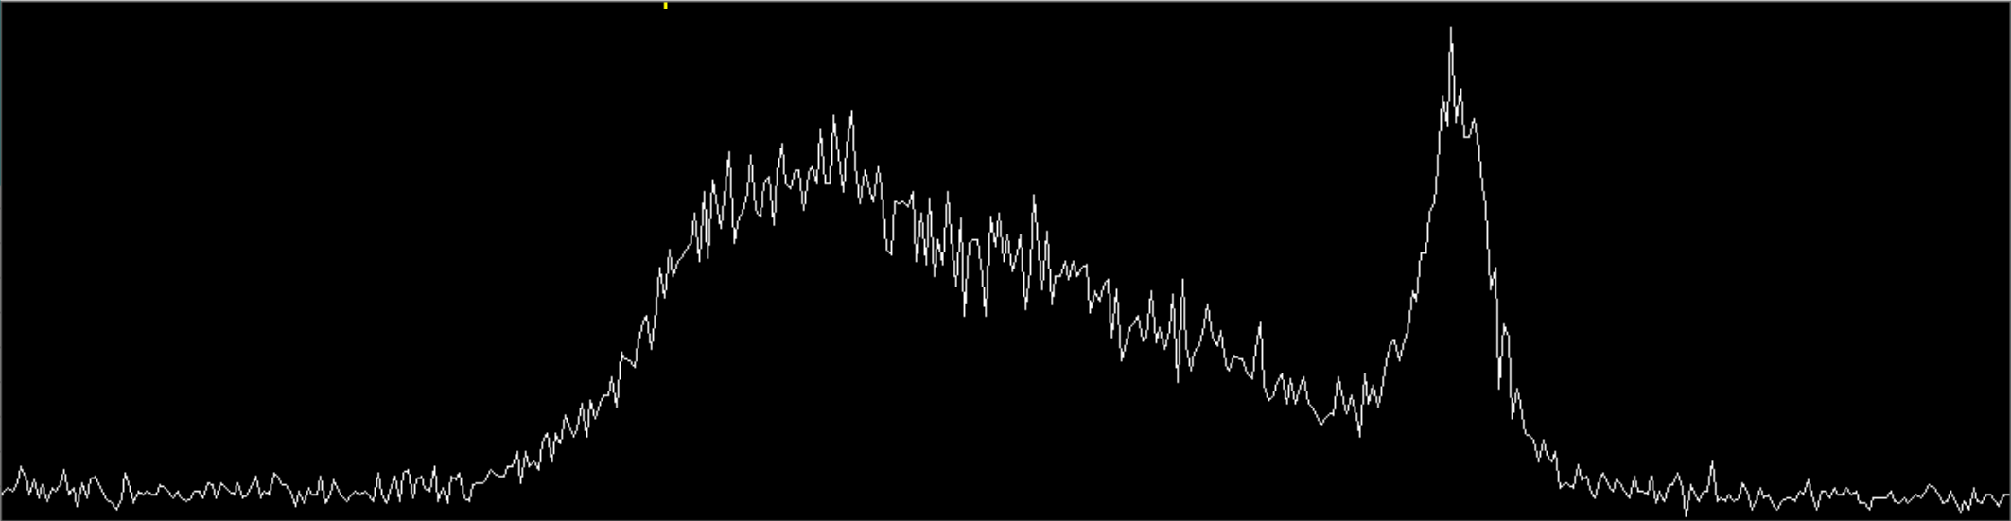
单层膜XRD
1、导入之后得到图像；
2、观察发现有一个主峰，和一个次峰；

Slide 11
单层膜XRD
1、直接分析法
排位靠前的符合度越高

Slide 12
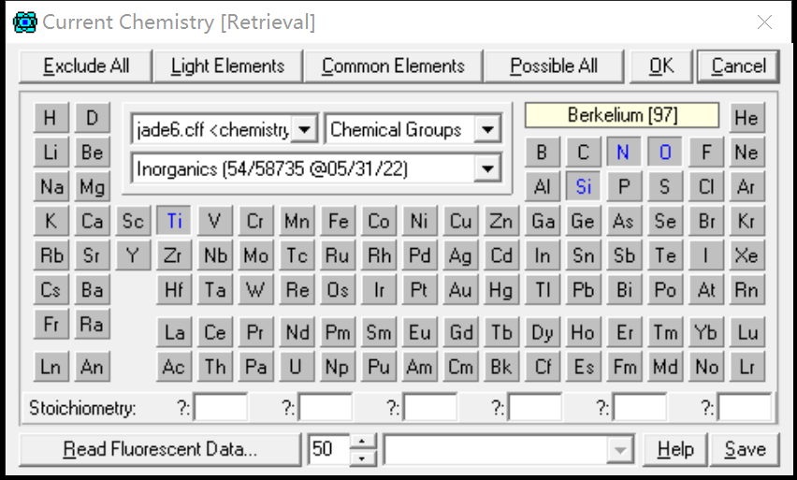
单层膜XRD
1、加上额外的条件：根据之前的XRF分析，样品中含有Si、N、O、Ti；

Slide 13
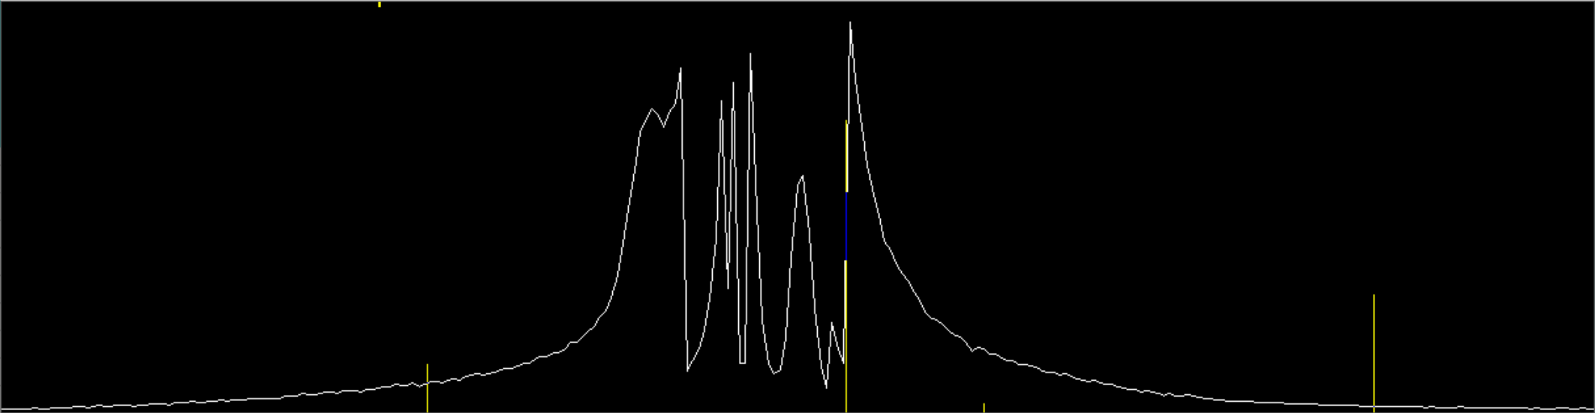
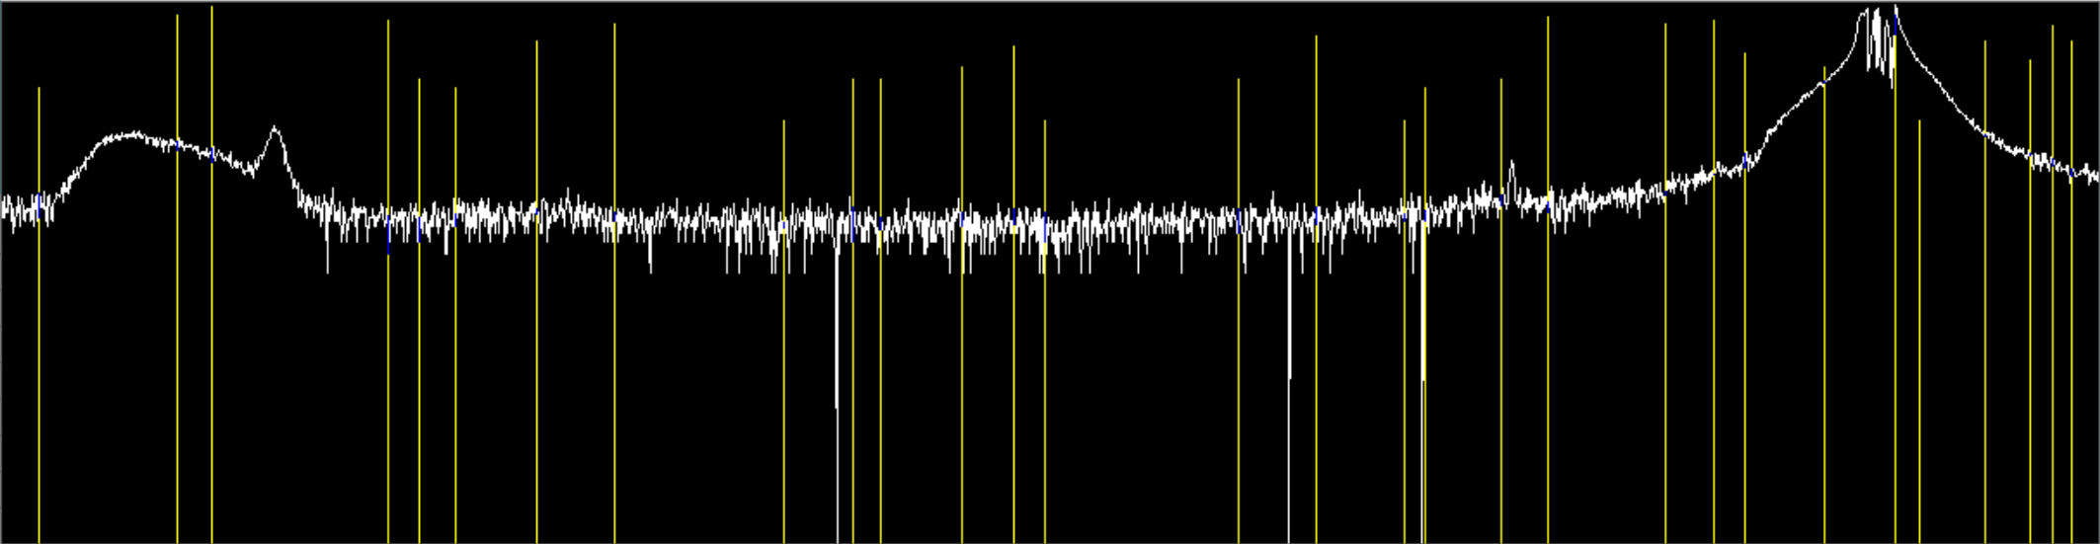
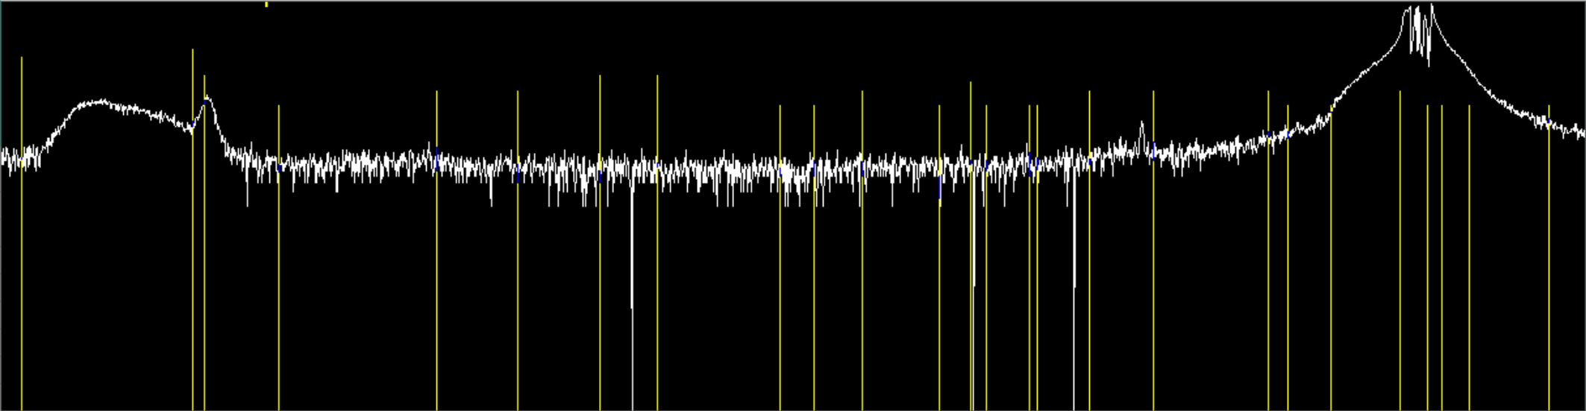
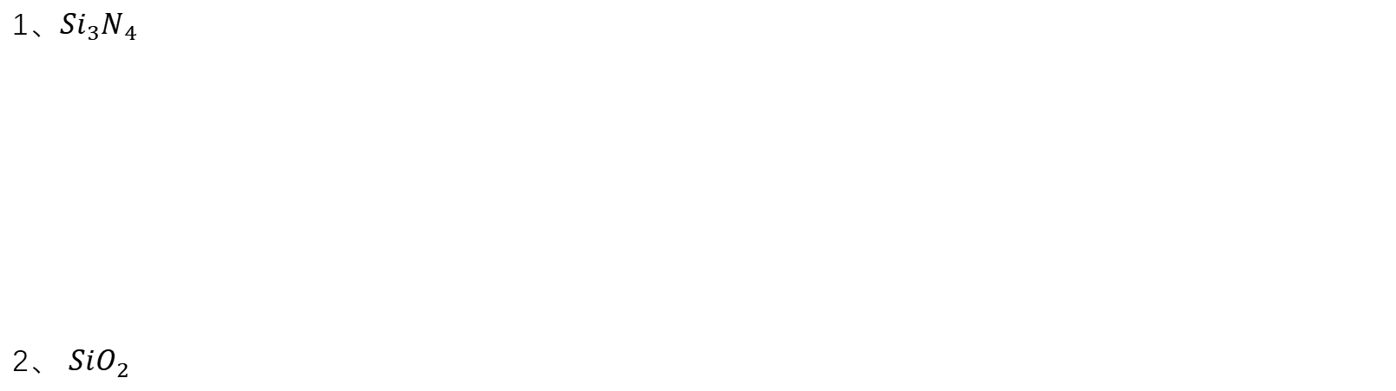
单层膜XRD
1、${Si}_{3}N_{4}$
2、 $SiO_{2}$

Slide 14
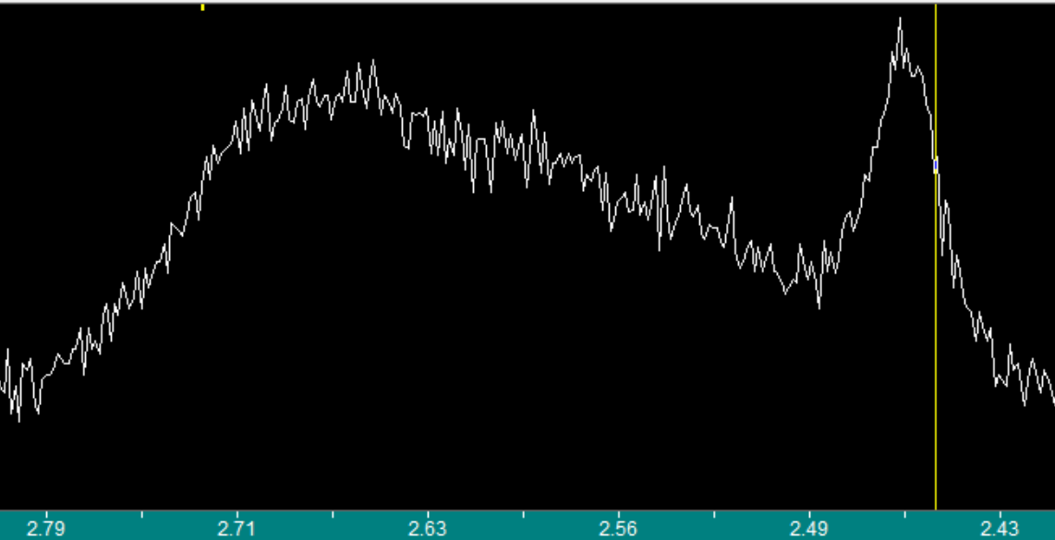
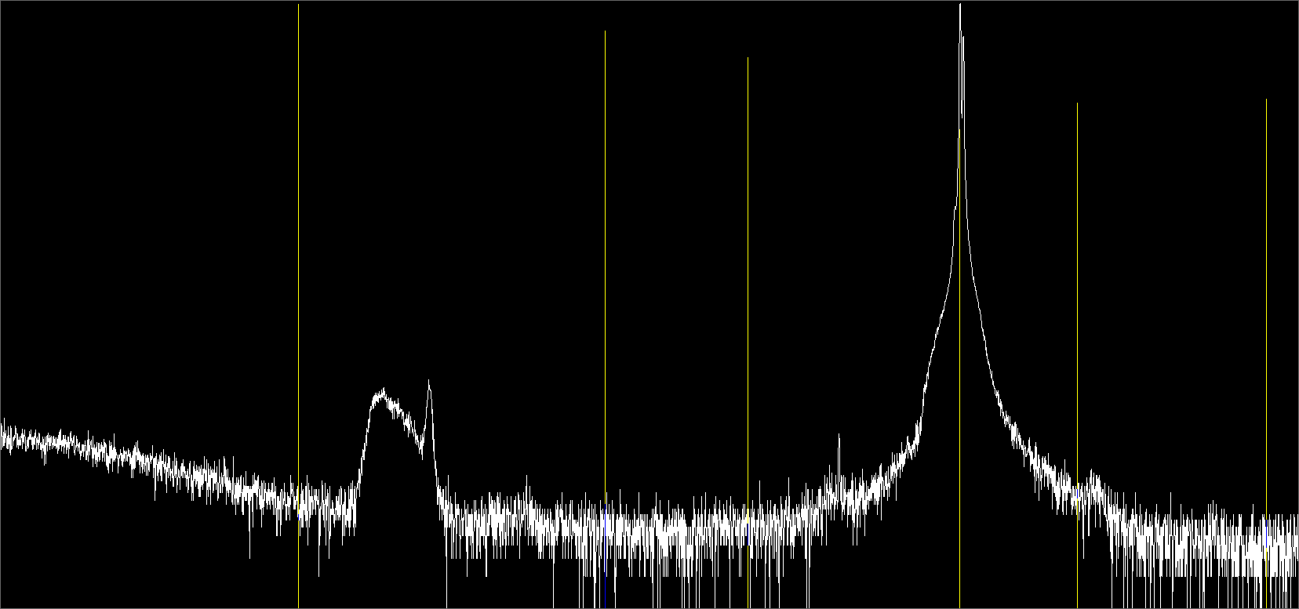
单层膜XRD
1、小峰附近的TiN
（氮钛化合物）
2、Si

Slide 15
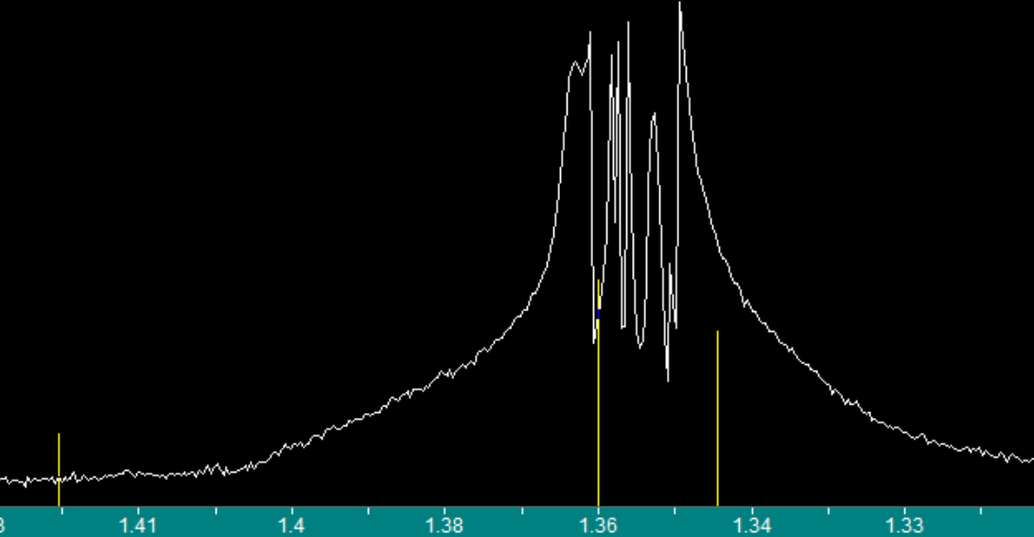
单层膜XRD
1、 T$iO_{2}$

Slide 16
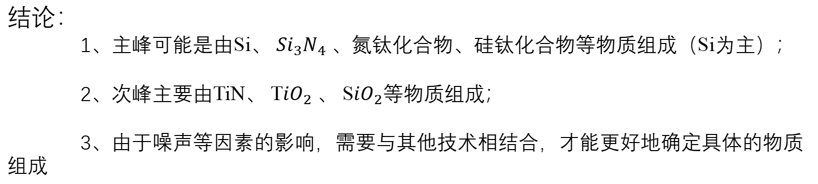
单层膜XRD
结论：
1、主峰可能是由Si、 ${Si}_{3}N_{4}$、氮钛化合物、硅钛化合物等物质组成（Si为主）；
2、次峰主要由TiN、 T$iO_{2}$、 S$iO_{2}$等物质组成；
3、由于噪声等因素的影响，需要与其他技术相结合，才能更好地确定具体的物质组成

Slide 17
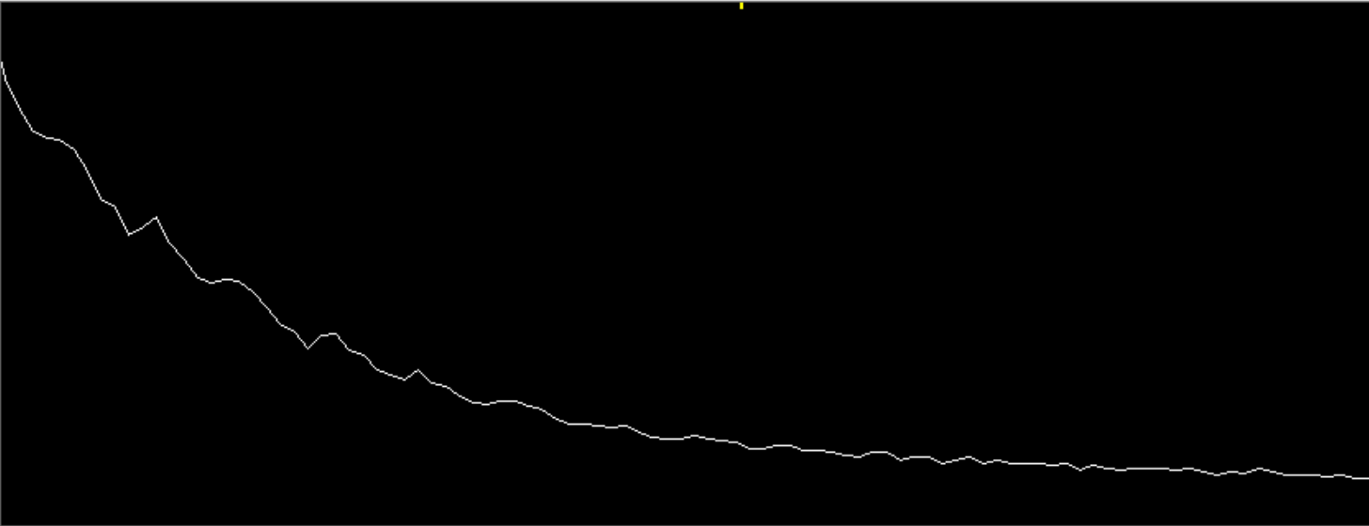
单层膜XRD 小角衍射
利用X射线小角全反射
对应theta分别为0.854， 0.924， 0.977， 1.052， 1.113， 1.185

Slide 18
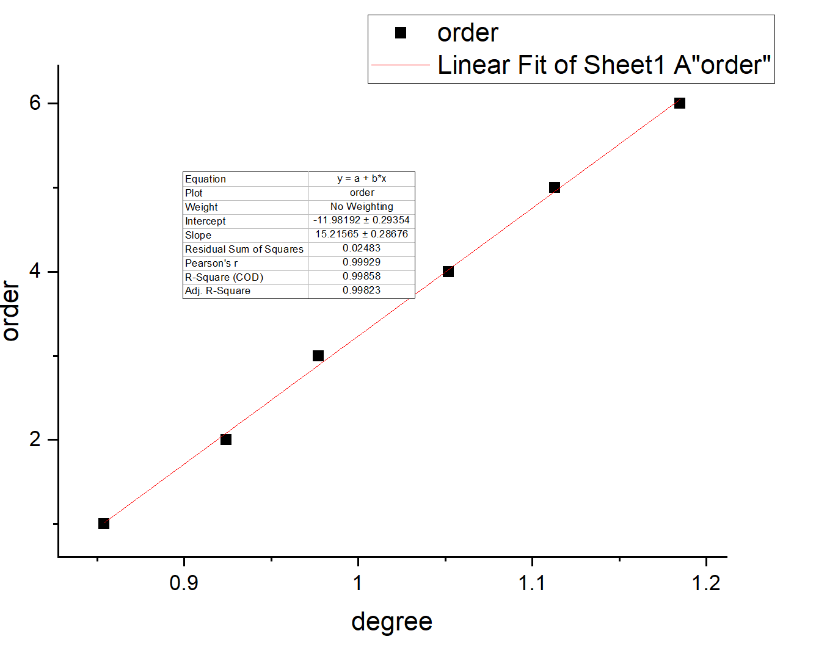
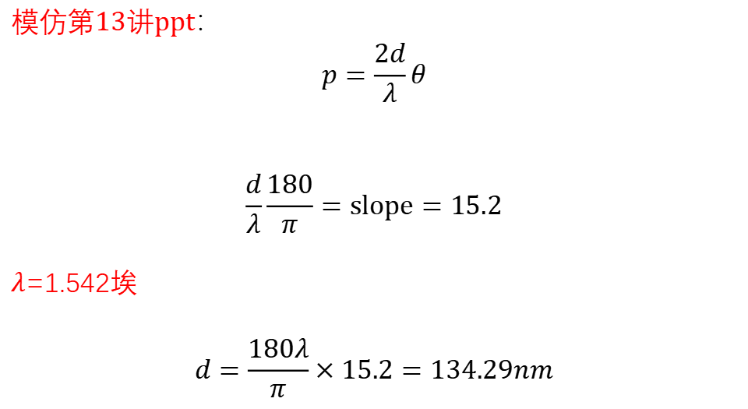
单层膜XRD 小角衍射
模仿第13讲ppt：
$$p=\frac{2d}{λ}θ$$
$$\frac{d}{λ}\frac{180}{π}=slope=15.2$$
$λ$=1.542埃
$$d=\frac{180λ}{π}×15.2=134.29nm$$

Slide 19
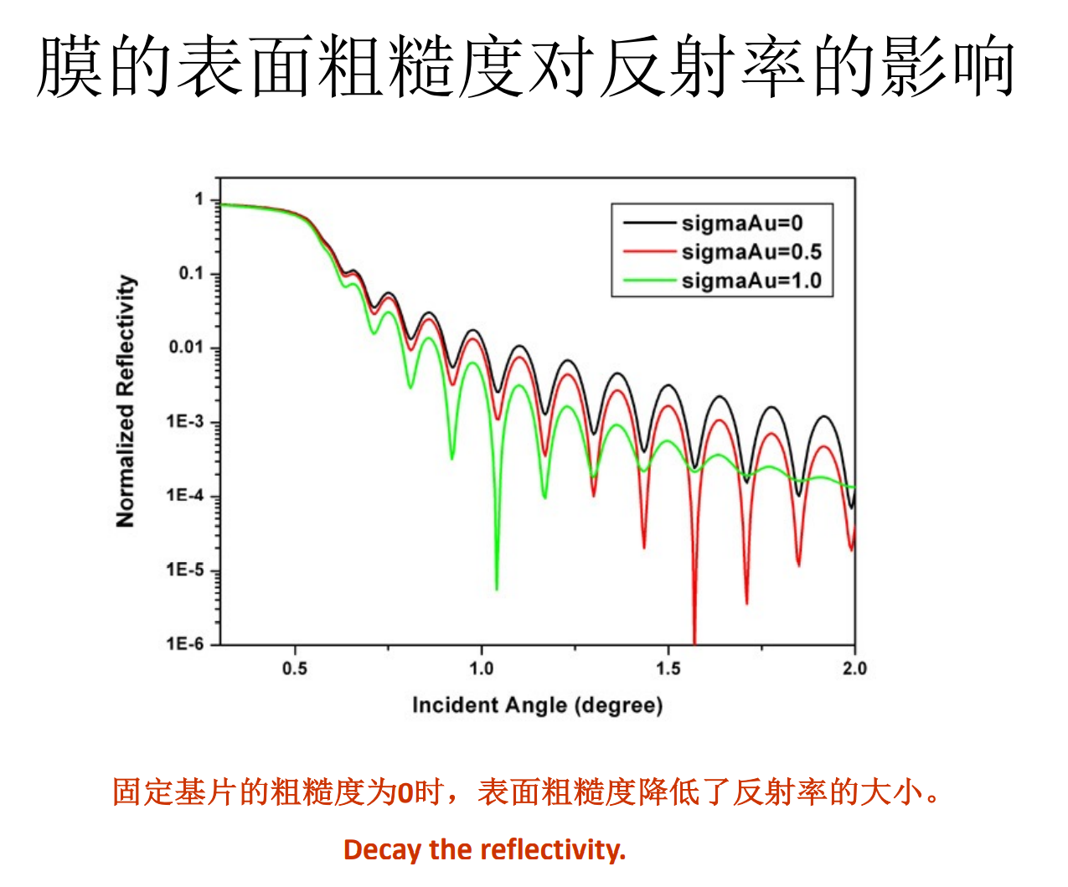
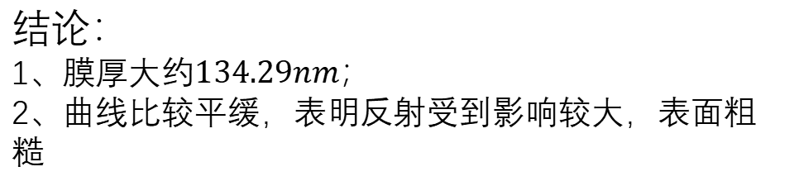
单层膜XRD 小角衍射
结论：
1、膜厚大约$134.29nm$；
2、曲线比较平缓，表明反射受到影响较大，表面粗糙

Slide 20
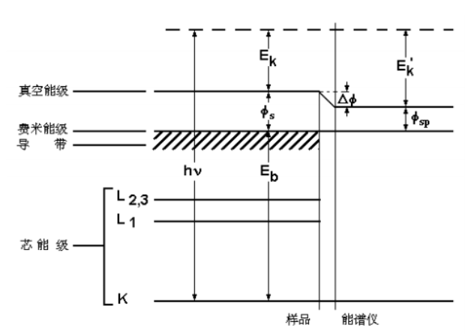
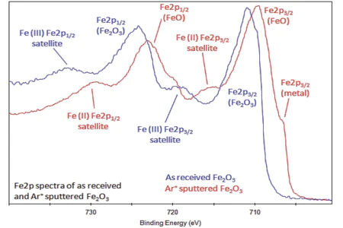
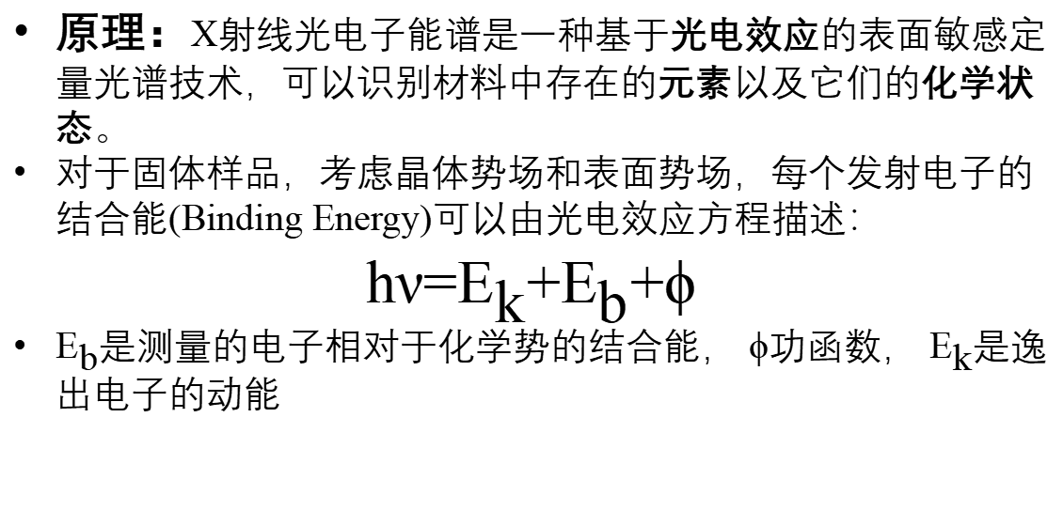
X射线光电子能谱分析(X-ray photoelectron spectroscopy，XPS)
原理：X射线光电子能谱是一种基于光电效应的表面敏感定量光谱技术，可以识别材料中存在的元素以及它们的化学状态。
对于固体样品，考虑晶体势场和表面势场，每个发射电子的结合能(Binding Energy)可以由光电效应方程描述：
$$\text{hν}\text{=}{\text{E}}_{\text{k}}\text{+}{\text{E}}_{\text{b}}\text{+}\text{ϕ}$$
${\text{E}}_{\text{b}}$是测量的电子相对于化学势的结合能， $\text{ϕ}$功函数， ${\text{E}}_{\text{k}}$是逸出电子的动能
化学位移：
由于原子所处的化学环境不同而引起的内层电子结合能的变化，在能谱上表现为谱峰的位移
这一现象称为化学位移(Chemical Shift)
化学位移的分析、测定，是XPS分析中的一项主要内容，是判定原子化合态的重要依据
当被测原子的氧化态增加、或与电负性大的原子结合时，其XPS峰将想结合能增加的方向位移
化学位移
Fe元素3价氧化态与2价氧化态XPS

Slide 21
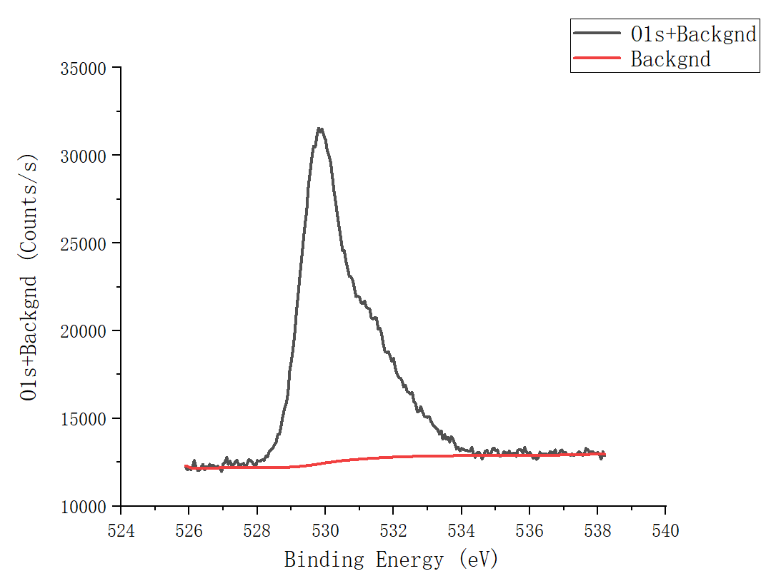
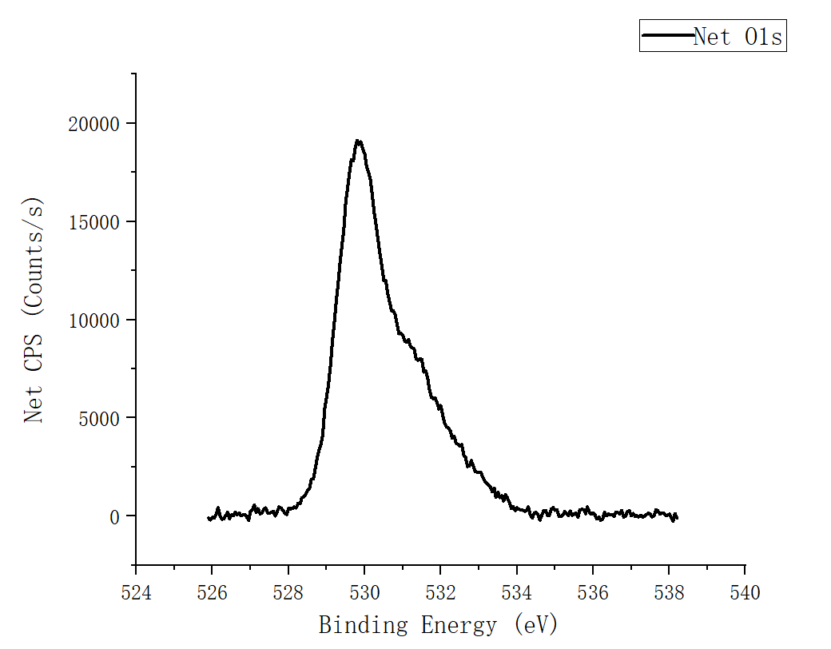
XPS——单层膜O 1s 能谱分析
CPS：每秒钟接受到的荧光光子的数量，只关心其相对大小
去除Backgnd分量
Total
Net O1s

Slide 22
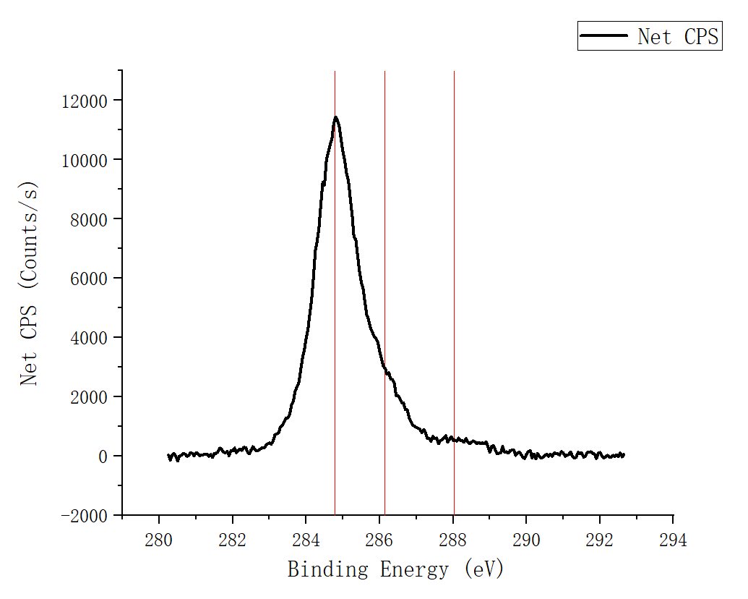
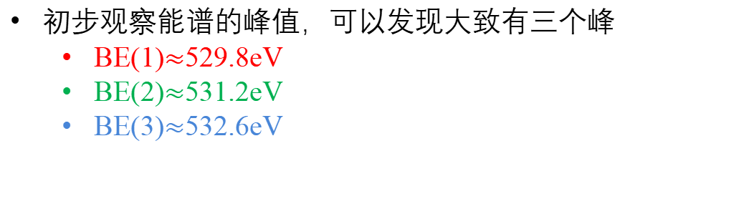
O1s 结合能
XPS——单层膜O 1s 能谱分析
Chemical state | Binding energy O1s (eV)
Metal oxides | 529–530
Metal carbonates / Organic C=O | 531.5-532
Organic C-O / SiO₂ /Metal hydroxides | 533
初步观察能谱的峰值，可以发现大致有三个峰
BE(1)$\text{≈}$529.8eV
BE(2)$\text{≈}$531.2eV
BE(3)$\text{≈}$532.6eV
C1s成分来自于XPS检测时的碳沾污
C-C键的峰与其它化合态的峰相距较远（主峰），也有可能是C=C键（结合能为284.5eV），无法分辨。为了简化分析，只考虑离主峰能量(284.7eV)更近的C-C键
推测2级峰的成分为C-O-C键
推测3级峰的成分为C-O=C键
3
2
1

Slide 23
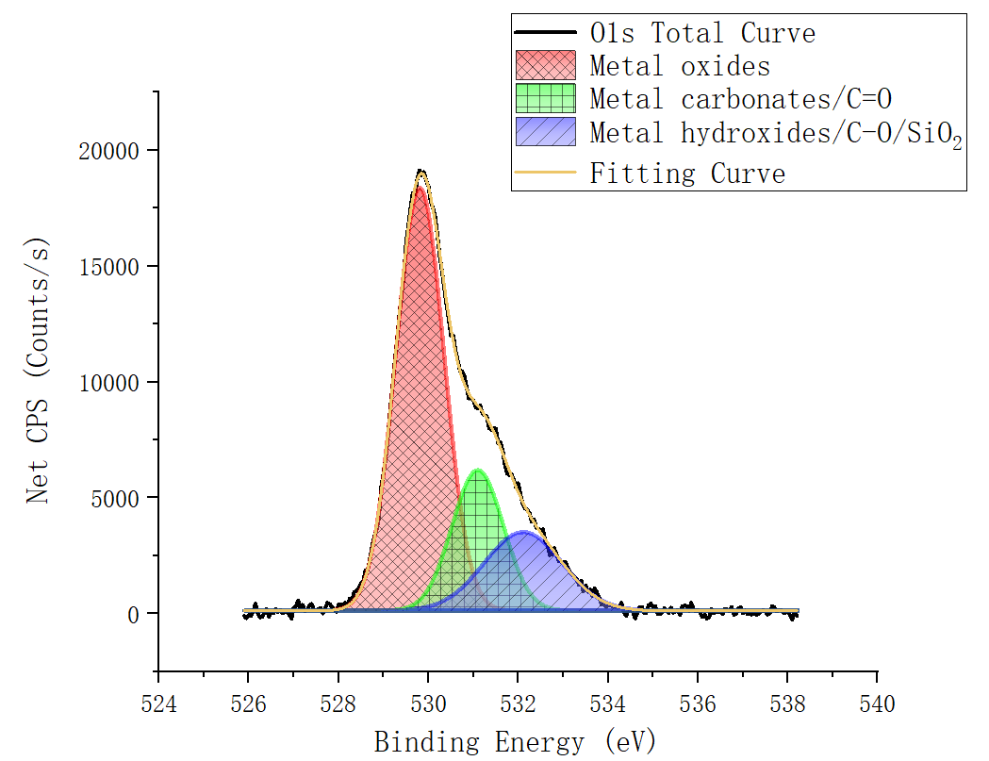
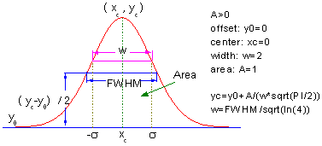
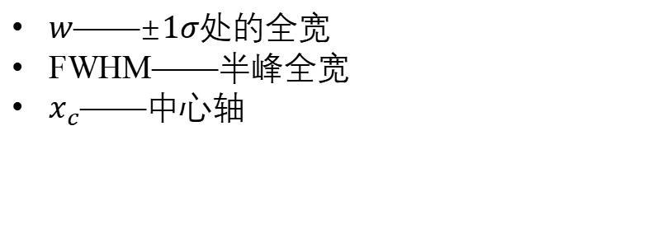
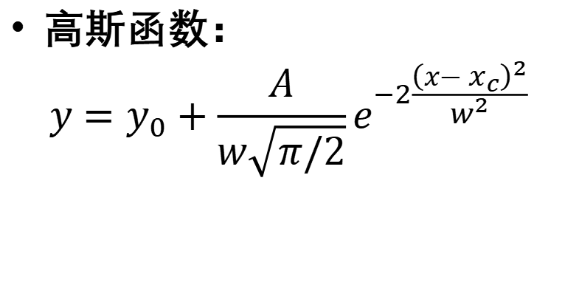
XPS——单层膜O 1s 能谱分析
高斯函数：
$$y=y_{0}+\frac{A}{w\sqrt{π/2}}e^{−2\frac{{\left(x−x_{c}\right)}^{2}}{w^{2}}}$$
每个化合态的峰可以用高斯函数近似
采用多高斯峰拟合，选取若干个峰值，对应着推测化合态的数量
计算每个峰的面积比，可以得到不同组分的数量比
$w$——$±1σ$处的全宽
FWHM——半峰全宽
$x_{c}$——中心轴
Gaussian Function

Slide 24
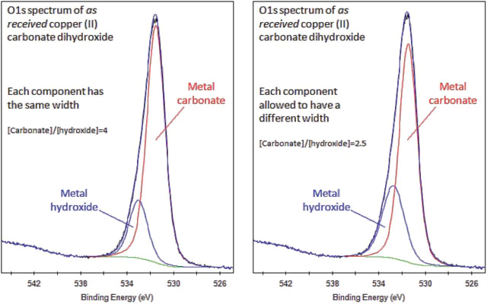
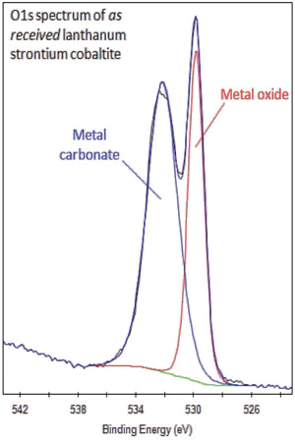
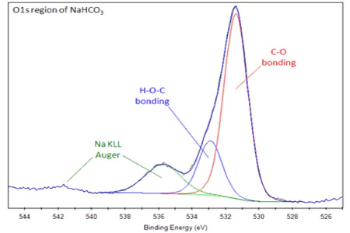
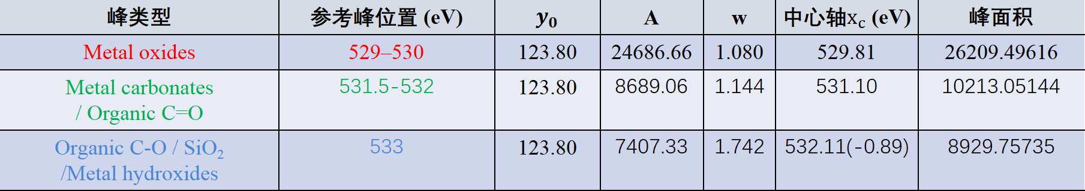
XPS——单层膜O 1s 能谱分析
峰类型 | 参考峰位置 (eV) | $$y_{0}$$ | A | w | 中心轴$x_{c}$ (eV) | 峰面积
Metal oxides | 529–530 | 123.80 | 24686.66 | 1.080 | 529.81 | 26209.49616
Metal carbonates / Organic C=O | 531.5-532 | 123.80 | 8689.06 | 1.144 | 531.10 | 10213.05144
Organic C-O / SiO₂ /Metal hydroxides | 533 | 123.80 | 7407.33 | 1.742 | 532.11(-0.89) | 8929.75735

Slide 25
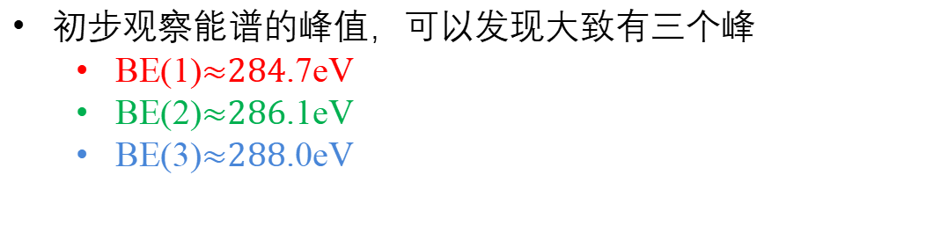
XPS——单层膜C 1s 能谱分析
C1s 结合能
Chemical state | Binding energy C1s (eV)
C-C | 284.8
C-O-C | 286
O-C=O | 288.5
初步观察能谱的峰值，可以发现大致有三个峰
BE(1)$\text{≈}\text{284}$.7eV
BE(2)$\text{≈}\text{286}$.1eV
BE(3)$\text{≈}\text{288}$.0eV
C1s成分来自于XPS检测时的碳沾污
C-C键的峰与其它化合态的峰相距较远（主峰），也有可能是C=C键（结合能为284.5eV），无法分辨。为了简化分析，只考虑离主峰能量(284.7eV)更近的C-C键
推测2级峰的成分为C-O-C键
推测3级峰的成分为C-O=C键
3
2
1

Slide 26
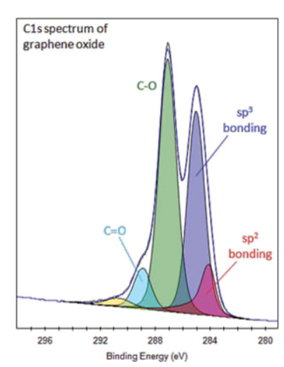
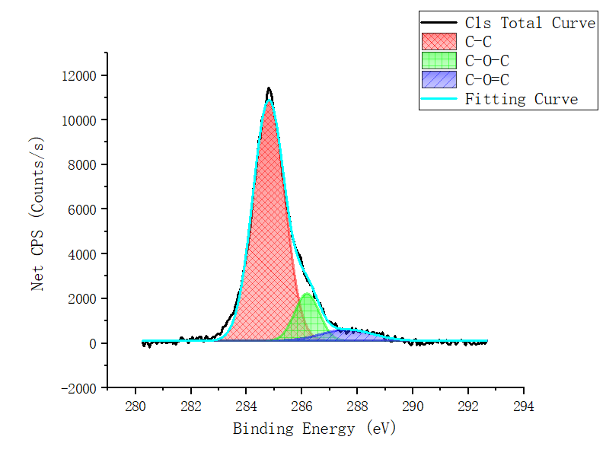
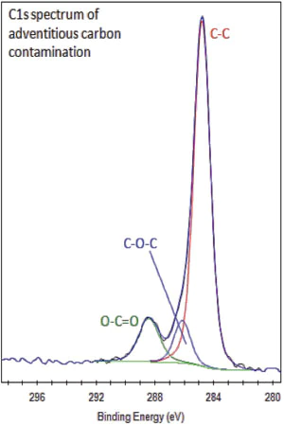
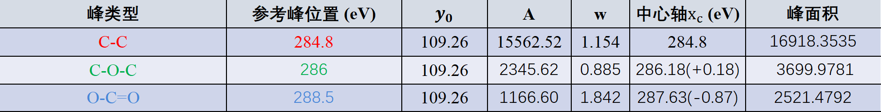
XPS——单层膜C 1s 能谱分析
峰类型 | 参考峰位置 (eV) | $$y_{0}$$ | A | w | 中心轴$x_{c}$ (eV) | 峰面积
C-C | 284.8 | 109.26 | 15562.52 | 1.154 | 284.8 | 16918.3535
C-O-C | 286 | 109.26 | 2345.62 | 0.885 | 286.18(+0.18) | 3699.9781
O-C=O | 288.5 | 109.26 | 1166.60 | 1.842 | 287.63(-0.87) | 2521.4792
低能部分的拟合值较低，是因为先前的假设中忽略了sp2杂化C=C键的影响

Slide 27
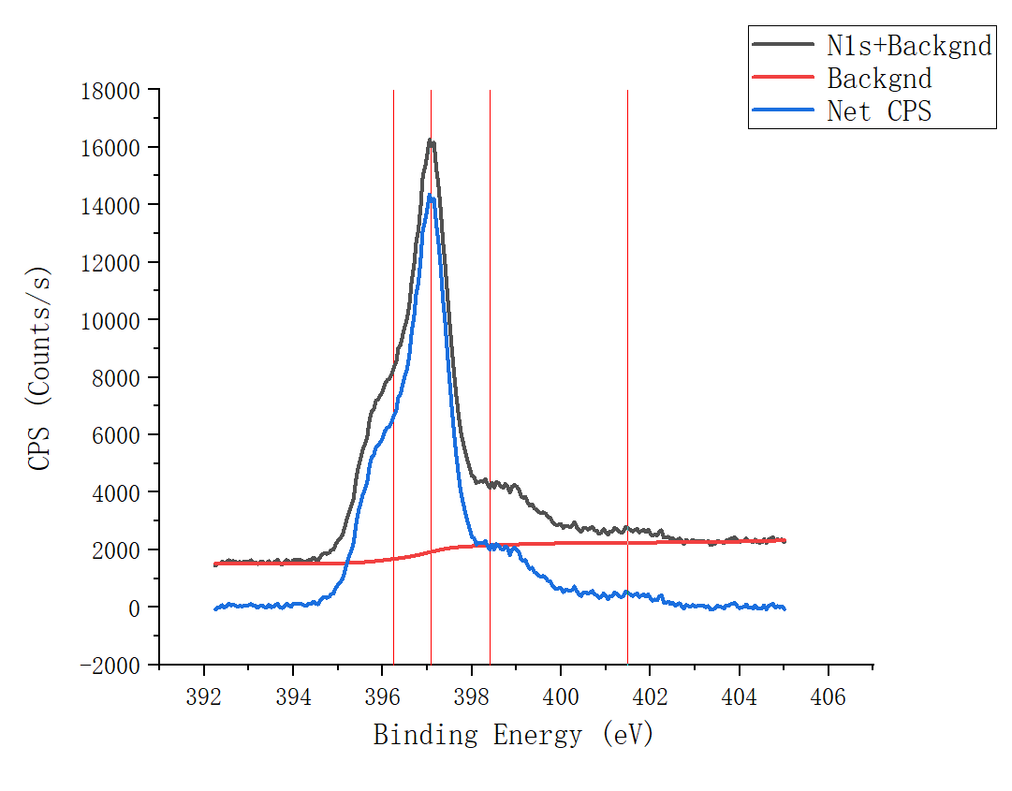
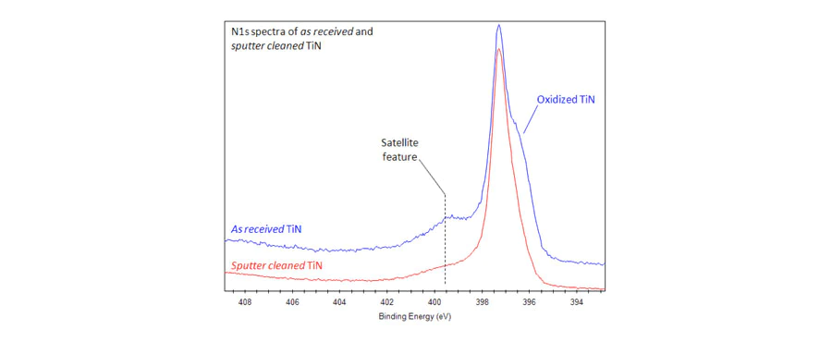
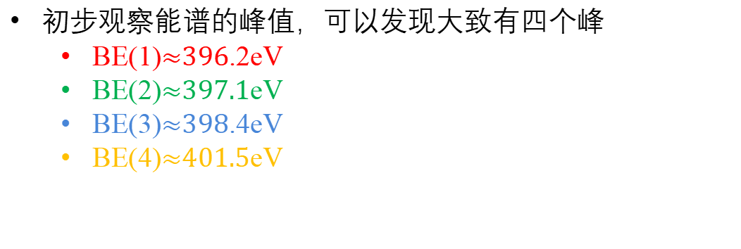
XPS——单层膜N 1s 能谱分析
N1s 结合能
Chemical state | Binding energy N1s (eV)
Oxidized TiN | 396.5
Metal nitrides | 397
NSi₂O | 399.9
NSiO₂ | 402.5
Si₃N₄ | 398
初步观察能谱的峰值，可以发现大致有四个峰
BE(1)$\text{≈}\text{396}$.2eV
BE(2)$\text{≈}\text{397}\text{.}\text{1}$eV
BE(3)$\text{≈}\text{398}$.4eV
BE(4)$\text{≈}\text{401}\text{.}\text{5}$eV
1
3
4
2
TiN的本征峰在397eV左右，为主峰
被氧化的TiN的结合能比纯TiN要低，1号峰为2级峰
推测3号峰为NSi₂O，为3级峰
推测4峰为NSiO₂，为4级峰
根据其它仪器的分析，样品中一定含有Si₃N₄，但与NSi₂O的峰能量较接近，因此并入NSi₂O的成分中

Slide 28
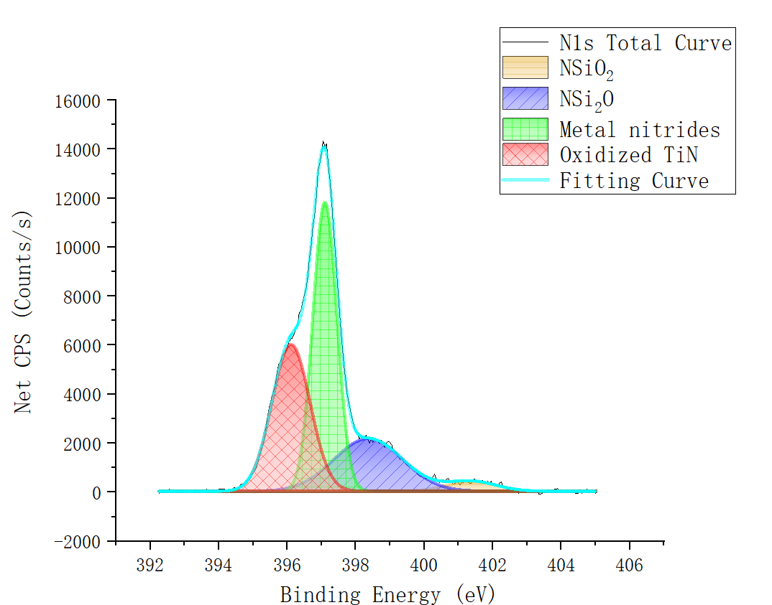


XPS——单层膜N 1s 能谱分析
峰类型 | 参考峰位置 (eV) | $$y_{0}$$ | A | w | 中心轴$x_{c}$ (eV) | 峰面积
Oxidized TiN | 396.5 | 30.53 | 8373.20 | 1.115 | 396.11(-0.39) | 8762.7434
Metal nitrides | 397 | 30.53 | 10383.57 | 0.702 | 397.10(+0.10) | 10773.6736
NSi₂O(Si3N4) | 399.9 | 30.53 | 5414.17 | 2.001 | 398.37(-1.12) | 5803.6395
NSiO₂ | 402.5 | 30.53 | 737.91 | 1.452 | 401.38(-1.62) | 1127.3031
N样品容易被氧化，可以观察到多种氮的化合态,较高的结合能态（氧化程度更高）在热力学上是不稳定的，退火后含量很少

Slide 29


Ti 2p 结合能
XPS——单层膜Ti 2p 能谱分析
Chemical state | Binding energy N1s (eV)
TiN(p_{3/2}) | 454.9
TiO₂(p_{3/2}) | 458.5
TiN(p_{1/2}) | 454.9+6.0=460.9
TiO₂(p_{1/2}) | 458.5+5.7=464.2
TiON | 457(p_{3/2}) & 464(p_{1/2})
初步观察能谱的峰值，可以发现大致有四个峰
BE(1)$\text{≈}\text{455}$.0eV
BE(2)$\text{≈}\text{458}\text{.}\text{1}\text{.}$eV
BE(3)$\text{≈}\text{460}$.9eV
BE(4)$\text{≈}\text{463}\text{.}\text{7}$eV
1
2
3
4
考虑自旋轨道耦合(spin-orbit coupling)效应后，除s轨道外的简并轨道都会发生能级劈裂，分裂为总角动量量子数j依次差1的两个能级。能量从低到高为（括号内为简并度）： s(2)—p_{1/2}(2)—p_{3/2}(4)—d_{3/2}(4)—d_{5/2}(6)—f_{5/2}(6)—f_{7/2}(8)
对于Ti 2p能级，有显著能量分裂的自旋轨道p_{3/2}和p_{1/2}
对于TiN，2p两个简并轨道能量差为6.0eV，对应图中1号峰和3号峰
对于TiO₂，2p两个简并轨道能量差为5.7eV，对应图中2号峰和4号峰
TiON的峰被TiN和TiO₂的峰掩盖，不能忽略，作为拟合曲线的微调项

Slide 30




XPS——单层膜Ti 2p 能谱分析
峰类型 | 参考峰位置 (eV) | $$y_{0}$$ | A | w | 中心轴$x_{c}$ (eV) | 峰面积
TiN(p_{3/2}) | 454.9 | -47.87 | 26138.29 | 1.360 | 455.27(+0.37) | 25319.2061
TiO₂(p_{3/2}) | 458.5 | -47.87 | 38459.14 | 1.463 | 458.06(-0.44) | 37638.8707
TiN(p_{1/2}) | 454.9+6.0=460.9 | -47.87 | 11454.98 | 1.341 | 460.88(-0.02) | 10636.3541
TiO₂(p_{1/2}) | 458.5+5.7=464.2 | -47.87 | 15111.81 | 1.821 | 463.72(-0.48) | 14293.2927
峰面积比
TiN(p_{3/2}) : TiN(p_{1/2}) = 2.38 > 2
TiO₂(p_{3/2}) : TiO₂(p_{1/2}) = 2.63 > 2
p_{3/2} 的比例偏高，可能是Ti有些成分没有考虑

Slide 31


XPS——单层膜能谱分析小结
Name | Peak BE | Height CPS | FWHM (eV) | Area (P) CPS$⋅$eV | Area (N) | Atomic % | Q | SF | TXFN
Ti2p | 458.17 | 18610.42 | 2.36 | 102680 | 0.17 | 21.16 | 1 | 7.91 | 1182.35
N1s | 397.05 | 13920.58 | 1.23 | 25303.3 | 0.18 | 22.64 | 1 | 1.8 | 1156.05
C1s | 284.81 | 11069.18 | 1.38 | 20433.55 | 0.26 | 32.29 | 1 | 1 | 1110.87
O1s | 529.87 | 18874.96 | 1.68 | 42316.67 | 0.19 | 23.92 | 1 | 2.93 | 1215.51
根据XPS的结果，样品中的除了常规Ti,N,Si元素外还有C,O元素。
实验当中的副产物主要有$TiO2$, $Si3N4$, $SiO2$,碳氧化合物,TiNO化合物以及SiNO化合物等。
样品中的N元素容易被氧化，可以观察到多种氮的化合态,较高的结合能态（氧化程度更高）在热力学上是不稳定的。
Ti为过渡金属，对于Ti的2p能谱分析自旋轨道耦合效应不可忽略，其中p3/2 的比例偏高，可能是Ti有些成分没有考虑。

Slide 32

开尔文探针力显微镜（Kelvin Probe Force Microscopy，KPFM）
一种基于扫描探针显微镜测量样品表面电势的方法，能够在纳米尺度测量表面电势，具有很高的分辨率
Kelvin方法
第一次扫描（主扫描，Main Scan），通过轻敲模式获得样品的表面形貌；第二次扫描（Interleave 扫描，Interleave Scan）将探针抬起一定的高度，在探针或样品上加一个交流电压 VAC sinωt，利用第一次扫描得到的形貌信息保持探针和样品之间的垂直距离恒定，对样品的表面电势进行测量。
Notes:
如果在探针和样品之间有交变的电势差存在，就会在探针和样品之间形成一个交变的电 场力，从而引起悬臂的振动。如果探针和样品的电势差等于零，那么悬臂在频率 ω 处就没有 电场力存在，所以振幅也会为零。在测量过程中，系统会在探针和样品之间施加一个直流的 补偿电压，通过调节这个电压抵消掉探针和样品间本来的电势差，使悬臂的振幅等于零，从 而测得样品局部的表面电势分布，也即探针和样品局部的电势差。

Slide 33


AFM——校准针尖电势
WAu=5.2eV
VCPD=-0.0116V
VCPD=(Wtip-Wsample)/e
Wtip=5.19eV

Slide 34





AFM
VCPD=-0.3518V
WTiN=4.84eV
RQ表示均方根粗糙度，RA表示平均粗糙度
Roughness Ra=0.318nm Rq=0.401nm
Notes:
RA
轮廓算术平均偏差 Ra：在取样长度（lr）内轮廓偏距绝对值的算术平均值。
RQ
相对于轮廓平均线偏差的均方根值RQ：在一个取样长度上，是所有Z值平方和的平均值的平方根。

Slide 35


透射电子显微镜（Transmission electron microscope，TEM）
简称透射电镜，是把经加速和聚集的电子束投射到非常薄的样品上，电子与样品中的原子碰撞而改变方向，从而产生立体角散射。散射角的大小与样品的密度、厚度相关，因此可以形成明暗不同的影像，影像将在放大、聚焦后在成像器件上显示出来。
由于电子的德布罗意波长非常短，透射电子显微镜的分辨率比光学显微镜高的很多，可以达到0.1～0.2nm，放大倍数为几万～百万倍。因此，使用透射电子显微镜可以用于观察样品的精细结构，甚至可以用于观察仅仅一列原子的结构，比光学显微镜所能够观察到的最小的结构小数万倍。
电子德布罗意波长：
在放大倍数较低的时候，TEM成像的对比度主要是由于材料不同的厚度和成分造成对电子的吸收不同而造成的。而当放大率倍数较高的时候，复杂的波动作用会造成成像的亮度的不同，因此需要专业知识来对所得到的像进行分析。通过使用TEM不同的模式，可以通过物质的化学特性、晶体方向、电子结构、样品造成的电子相移以及通常的对电子吸收对样品成像。

Slide 36


扫描透射电子显微镜（Scanning Transmission electron microscope，STEM）
TEM的功能可以通过额外的载物台和探测器进一步扩展，有时并入同一显微镜。
当与合适的检测器结合使用时，TEM可以通过添加一个系统来修改为扫描透射电子显微镜（STEM）。扫描线圈用于偏转光束，然后使用电流检测器（例如法拉第杯）收集光束，充当电子计数器。通过将电子计数与扫描光束（称为“探针”）的位置相关联，可以测量光束的透射分量。非透射分量可以通过光束倾斜或使用环形暗场探测器获得。
从根本上说，STEM是一种TEM，其中电子源和观察点相对于电子束的行进方向进行了切换（如右图）。STEM仪器有效地依赖于与TEM相同的光学设置，但在TEM操作过程中通过翻转电子的行进方向（或反转时间）来操作。STEM不像TEM那样使用孔径来控制检测到的电子，而是使用各种具有收集角度的探测器。
STEM成像模式有环形暗场与明场成像，暗场模式可用于观察晶格的位错。
TEM（左）和STEM（右）之间光学互易性的原理图。透射电镜中的收敛角$α_{T}$，成为 STEM 中的收集角度$β_{S}$
Hren, John J; Goldstein, Joseph I; Joy, David C, eds. (1979)

Slide 37



STEM-膜厚测量
首先利用标尺将结果图中的比例尺定标，再进行膜厚测量。选取分辨率最高段进行多次测量并且取横向500nm范围平均以减小误差。
厚度1
由图中我们可以观察到厚度1所在的区域，探测强度随膜厚度增加几乎线性减少，说明对于越靠近与空气界面的区域可能会形成其他的如${TiO}_{2}, TiON$化合物之类的副产物以及碳污染导致晶格缺陷造成对电子吸收变强或散射角变大，因此收集到的散射电子数降低，导致探测强度变低。

Slide 38


STEM-膜厚测量
首先利用标尺将结果图中的比例尺定标，再进行膜厚测量。选取分辨率最高段进行多次测量并且取横向500nm范围平均以减小误差。
厚度2
我们可以观察到在厚度2所在区域内，除开厚度1的部分，其探测强度并没有如开始一样突然变高，而是以一个较大斜率递减，一方面可能是样品摆放角度的原因，另一方面从图中也可以看出，在靠近空气侧的薄膜较为不平整，表面有一定的起伏。

Slide 39

STEM-膜厚测量
首先利用标尺将结果图中的比例尺定标，再进行膜厚测量。选取分辨率最高段进行多次测量并且取横向500nm范围平均以减小误差。
将图像中的两段分别测量结果如下：
序号 | 1 | 2 | 3 | 平均
厚度1(nm) | 114.66 | 114.92 | 114.20 | 114.59
厚度2(nm) | 124.21 | 123.03 | 125.60 | 124.28
由于样品表面的不平整或者样品倾斜角的原因，导致厚度1与厚度2不同，我们假设其为线性关系，取厚度1与厚度2的平均值d=119.44nm作为样品TiN的厚度，与XRD小角衍射测量结果134.29nm较为接近，我们注意到薄膜的粗糙度较大，因此两种方法测量误差可以接受。
值得注意的是，由于靠近空气界面处可能会形成${TiO}_{2}, TiON$化合物之类的副产物以及碳污染导致晶格缺陷造成对电子吸收变强或散射角变大，导致探测强度变低，因此在实验数据图中我们可以观察到探测强度随距离增加而变小，同时由于接收到的电子变少，因此在靠近空气界面处的图像相比明暗程度更暗。

Slide 40


STEM-膜厚测量（注意事项）
测量方向与膜界面垂直十分重要，否则会带来很大误差（由于倾角$θ$导致测量值是真实值的$\frac{1}{cosθ}$倍，倾角$为8^{°}就能带来$1%的误差）。
测量方向与膜界面垂直时情况
测量方向与膜界面不那么垂直时情况

Slide 41




STEM-膜厚测量（注意事项）
取横向较大范围平均可以减少测量误差，图像光滑
横向测量范围为50nm内的平均
横向测量范围为1nm内的平均

Slide 42

STEM——晶面间距测量（TiN）
通过对每一张电镜照片中可能是晶面线的位置进行测量，我们进行FTT变换后进行apply mask处理将噪声信号屏蔽，再进行IFTT变换可以测量得到其晶面间距。
FTT变换
IFTT变换
取横向15nm平均后强度分布
晶面间距d约为0.2478nm

Slide 43



STEM——晶面间距测量（TiN）
我们对每张图寻找可能合适的晶面线的位置重复上述操作得到的数据点如下所示：
可以看出，多数区域聚集在相近的范围，其20个数据点极差为0.0123nm，计算样品晶面间距的均值可得$\overline{d}=0.2473nm，$同时我们可以计算出其标准差为$σ_{d}=0.0029nm$，因此其晶面间距为：
$$d=\left(0.2473±0.0029\right)nm$$
而实际上由于我们利用软件进行测量时，测量方向很难与晶面线垂直，因此我们测量的值总是比真实值稍大。
查阅资料我们得知TiN的晶格常数a为0.4241nm
$$\frac{a}{\sqrt{3}}=0.2449nm≈d$$
因此我们可以得知测量的TiN的晶面系数为（1,1,1）
确实d=0.2473nm> $\frac{a}{\sqrt{3}}=0.2449nm$，说明我们取的测量方向与晶面线不太垂直，但符合得还是挺好的。

Slide 44





STEM——晶面间距测量（Si）
在实验数据图中我们很明显能够看到除了TiN的扫描图像还有Si衬底的扫描图像，我们对Si衬底的扫描图像作相同的处理如下。
TiN与Si晶界处晶格失配造成的位错
FTT变换后为中心周围六个等距离亮点，符合单晶Si的衍射图像
FTT变换
去除噪声信号后与Si原子分辨图像一致
取横向10nm平均后强度分布
晶面间距d约为0.3138nm

Slide 45



STEM——晶面间距测量（Si）
我们对每张图寻找可能合适的晶面线的位置重复上述操作得到的数据点如下所示：
可以看出，多数区域聚集在相近的范围，其10个数据点极差为0.0079nm，计算样品晶面间距的均值可得$\overline{d}=0.3182nm，$同时我们可以计算出其标准差为$σ_{d}=0.0025nm$，因此其晶面间距为：
$$d=\left(0.3182±0.0025\right)nm$$
而实际上由于我们利用软件进行测量时，测量方向很难与晶面线垂直，因此我们测量的值总是比真实值稍大。
查阅资料我们得知Si的晶格常数a为0.5428nm
$$\frac{a}{\sqrt{3}}=0.3134nm≈d$$
因此我们可以得知测量的Si的晶面系数为（1,1,1）
确实d=0.3182nm> $\frac{a}{\sqrt{3}}=0.3134nm$，说明我们取的测量方向与晶面线不太垂直，但符合得还算挺好的。

Slide 46

STEM——晶面间距测量（位错影响）
FTT变换
左边为刃位错，右边为螺位错
IFTT变换
对存在位错的区域进行FTT变换与IFTT变换我们可以发现，由于位错影响，FTT变换过后的极值点变得不对称，IFTT过后可以明显看出位错带来的晶格变形
刃位错

Slide 47

STEM——晶面间距测量（位错影响）
FTT变换
晶面间距d约为0.2501nm，与实际值差不多
IFTT变换
对存在位错的区域进行FTT变换与IFTT变换我们可以发现，由于位错影响，FTT变换过后的极值点变得不对称且出现上下两层（说明晶格错位），IFTT过后可以明显看出螺位错带来的晶格变形与刃位错的不同
螺位错

Slide 48
STEM——晶面间距测量（位错影响）
晶格已经完全变形看不出来周期性结构
在大多数情况下，由于位错及扫描的不稳定等因素存在，会使得结果变得难以辨认，很难确定其晶面间距。
刃位错影响导致部分区域模糊不清

Slide 49
STEM——晶面间距测量（位错影响）
晶轴取向不同带来的双晶界
可能为原子级别的缺陷

Slide 50

能量色散光谱（Energy-Dispersive Spectroscopy，EDS）
能量色散光谱是一种用于样品元素分析或化学表征的分析技术。它依赖于某些X射线激发源和样品的相互作用。它的表征能力在很大程度上归功于一个基本原则，即每个元素都有一个独特的原子结构，允许其电磁发射光谱上有一组独特的峰值。
为了刺激来自样品的特征X射线的发射，在STEM中电子束被聚焦到正在研究的样品中。
在静止时，样品中的原子包含离散能级的基态（或未激发）电子或与原子核结合的电子壳层。入射光束可能会激发内壳中的电子，将其从壳层中弹出，同时在电子所在的位置形成电子空穴。然后，来自外部高能壳层的电子填充空穴，高能壳层和低能壳层之间的能量差可能以X射线的形式释放出来。
样品发出的X射线的数量和能量可以通过能量色散光谱仪测量。由于X射线的能量是两个壳层之间的能量差异和发射元素的原子结构差异的特征，因此EDS允许测量试样的元素组成。
EDS原理图

Slide 51



EDS Line Scan
由线扫描可以看出，Ti元素分布与Si元素分布有明显的界限区别，可据此对薄膜厚度进行大略的估计，得到约为125nm，同软件测量结果相类似。

Slide 52


EDS Line Scan
由图像可以看出，与之前TEM扫描结果一致，在靠近界面处Ti元素强度变小，这也适用于Si元素，而从右图N元素在Si衬底仍有一定分布表明，可能是由于形成了${{Si}_{3}N}_{4}$或者${SiO}_{2}$，从而导致出现晶格缺陷造成电子散射角变大与吸收增强，进而造成了Si的探测强度变小。
而对于Ti元素而言也同理，另一方面我们注意到对于L层激发电子探测的Ti元素，在TiN薄膜厚度内并没有太大变化，说明应该只是能非弹性散射电子激发K层电子变少了（散射电子能量消耗不足以激发K层电子），但是其散射电子能量仍然可以激发L层电子，这也更加佐证了探测强度变低是由于电子散射的缘故。

Slide 53

EDS-元素分析
元素 | 1 | 2 | 3
N(%) | 56.63 | 55.81 | 52.14
Ti(%) | 43.36 | 44.18 | 47.85
从表中可知，N比Ti的含量要高，可能是在镀膜过程中通入氮气导致N元素与其他离子的附着造成了N元素含量较多，可能与O元素形成了NO化合物或者TiON化合物等，同时也存在本身Ti$N_{x}$中x不为1的情况，这会造成镀膜中存在缺陷空位，导致晶格的缺陷以及晶格常数减小。

Slide 54

单层膜总结
根据XPS，XRD，XRF的结果，单层膜中的O含量不可忽略，在测量过程中存在碳污染，N元素会与金属元素形成多种化合物。
XRD观察到${{Si}_{3}N}_{4},{SiO}_{2},{TiO}_{2}$的峰位，同时XPS能谱分析得到了${{Si}_{3}N}_{4},{SiO}_{2},{TiO}_{2}$,以及碳氧化合物和TiON化合物的存在，说明在Si衬底和TiN镀膜内存在上述杂质，根据EDS&STEM测量数据表明，上述杂质对于样品晶格结构产生一定的影响。
XRD小角衍射与STEM方法均可以得到膜厚，通过STEM观察到TiN表面较为粗糙，会影响XRD测量精度，我们取STEM测量值为标准膜厚，大约为120nm。
STEM测量TiN镀膜的晶面间距为0.2449nm，Si衬底晶面间距为0.3134nm，其中TiN镀膜与Si衬底的晶面指数均为(1,1,1)，同时利用STEM观察到了不同种类的位错。

Slide 55
2
磁性薄膜材料表征分析

Slide 56
XRF分析结果（多层膜）
原子比Fe:Au = (2.01/56) : (1.39/197) ≈ 5.09
还含有少量的Ni
Element | Wt% | Est.Error
Si | 96.39 | 0.16
Fe | 2.01 | 0.07
Au | 1.39 | 0.06
Ni | 0.153 | 0.0076
Px | 0.261 | 0.0059
Mg | 0.0213 | 0.0033
Cr | 0.0083 | 0.0025

Slide 57
ICP分析结果
Sample ID | Line | Mean | RSD | Units
17050041-bk | Fe 259.940 | < 0.0000 | 0.7168 | ug/mL
17050041-bk | Au 242.795 | < 0.0000 | 0.2342 | ug/mL
17050041-Si-0 | Fe 259.940 | < 0.0000 | 1.115 | ug/mL
17050041-Si-0 | Au 242.795 | < 0.0000 | 0.1433 | ug/mL
17050041-Si2 | Fe 259.940 | 2.7158 | 0.2825 | ug/mL
17050041-Si2 | Au 242.795 | 4.7953 | 0.6528 | ug/mL
原子比Fe:Au≈2:1

Slide 58

多层膜XRD
1、与单层膜的分析方法类似，除了主峰之外还有次峰
2、主峰位置与单层膜几乎相同，推测也是硅衬底
3、由XRF分析可知，主要含有Si, Fe, Au, O

Slide 59



多层膜XRD
1、${SiO}_{2}$
2、Au

Slide 60




多层膜XRD
1、Fe
2、${{Fe}_{3}O}_{4}$
3、 ${{Fe}_{2}O}_{3}$

Slide 61

多层膜XRD
结论：
1、与单层膜相比，共同点是主峰类似，由Si， ${SiO}_{2}$等构成；
2、单层膜的次峰有两个小峰，但多层膜有三个小峰
3、三个次峰的组成： ${SiO}_{2}$、 ${{Fe}_{2}O}_{3}$等氧化物,以及主要是Au，Fe

Slide 62


多层膜XRD 小角衍射
1、前三个峰高度相近，随后迅速衰减
2、多层膜，峰值对应不明确
3、猜测前三个由多层膜导致
4、后两个由最上面两层膜导致
对应theta分别为1.266，1.482，1.667，2.057，2.545， 3.033，3.492 ， 3.938
启示！！！

Slide 63




多层膜XRD 小角衍射
1、第一层膜 2、第二层膜
$$d_{2}=\frac{180λ}{π}×2.08−d_{1}=9.01nm$$
$$d_{1}=\frac{180λ}{π}×1.06=9.365nm$$

Slide 64


XPS——多层膜O 1s 能谱分析
O1s 结合能
Chemical state | Binding energy O1s (eV)
Metal oxides | 529–530
Metal carbonates / Organic C=O | 531.5-532
Organic C-O / SiO₂ /Metal hydroxides | 533
初步观察能谱的峰值，可以发现大致有三个峰
BE(1)$\text{≈}$530.5eV
BE(2)$\text{≈}$532.1eV
BE(3)$\text{≈}$533.5eV
2
相对于单层膜来说，金属氧化物成分(1号峰)大大降低，这是因为多层膜的金属活性比较弱，O元素能谱主要由碳沾污贡献。我们忽略金属氧化物的成分。
推测2级峰的成分为碳酸盐或有机C=O键
3级峰的能量在SiO₂、有机C-O键和金属氢氧化物附近，不容易区分，需要其它仪器手段来辨别
3
1

Slide 65


XPS——多层膜O 1s 能谱分析
峰类型 | 参考峰位置 (eV) | $$y_{0}$$ | A | w | 中心轴$x_{c}$ (eV) | 峰面积
Metal carbonates / Organic C=O | 531.5-532 | 170.73 | 18241.62 | 1.585 | 532.21 | 20094.1778
Organic C-O / SiO₂ /Metal hydroxides | 533 | 170.73 | 864.92 | 0.660 | 533.97(+0.97) | 2717.5836

Slide 66

XPS——多层膜C 1s 能谱分析
C1s 结合能
Chemical state | Binding energy C1s (eV)
C-C | 284.8
C-O-C | 286
O-C=O | 288.5
初步观察能谱的峰值，可以发现大致有三个峰
BE(1)$\text{≈}\text{284}$.7eV
BE(2)$\text{≈}\text{286}$.1eV
BE(3)$\text{≈}\text{288}$.0eV
3
C来源于碳沾污，因此多层膜和单层膜的结果类似，不再赘述
2
1

Slide 67


XPS——多层膜C 1s 能谱分析
峰类型 | 参考峰位置 (eV) | $$y_{0}$$ | A | W | 中心轴$x_{c}$ (eV) | 峰面积
C-C | 284.8 | 113.08 | 13904.54 | 1.124 | 284.78(-0.02) | 15296.0991
C-O-C | 286 | 113.08 | 3831.15 | 1.572 | 286.26(+0.26) | 5221.9869
O-C=O | 288.5 | 113.08 | 2950.54 | 2.057 | 288.61(+0.11) | 4341.5493

Slide 68



XPS——多层膜Au 4f 能谱分析
Au 4f 结合能
Chemical state | Binding energy N1s (eV)
Au(f_{5/2}) | 84.0+3.7
Au(f_{7/2}) | 84.0
初步观察能谱的峰值，可以发现大致有两个峰
BE(1)$\text{≈}\text{84}$.6eV
BE(2)$\text{≈}\text{88}\text{.}\text{3}$eV
考虑自旋轨道耦合(spin-orbit coupling)效应后，除s轨道外的简并轨道都会发生能级劈裂，分裂为总角动量量子数j依次差1的两个能级。能量从低到高为（括号内为简并度）： s(2)—p_{1/2}(2)—p_{3/2}(4)—d_{3/2}(4)—d_{5/2}(6)—f_{5/2}(6)—f_{7/2}(8)
Au [Xe] $4f^{14}5d^{10}6s^{1}$
对于Au 4f能级，有显著能量分裂的自旋轨道f_{5/2}和f_{7/2},
能量差为3.7eV
1
2

Slide 69



XPS——多层膜Au 4f 能谱分析
峰类型 | 参考峰位置 (eV) | $$y_{0}$$ | A | W | 中心轴$x_{c}$ (eV) | 峰面积
Au(f_{5/2}) | 84.0+3.7 | 7927.11 | 281077.00 | 0.713 | 88.24 (+0.54) | 385715.3165
Au(f_{7/2}) | 84.0 | 7927.11 | 363413.62 | 0.705 | 84.56(+0.56) | 468050.6781
峰面积比
Au(f_{7/2}): Au(f_{5/2}) = 1.123 $≈$ 4 : 3

Slide 70



Fe 2p 结合能
XPS——多层膜Fe 2p 能谱分析
Chemical state | Binding energy N1s (eV)
Fe metal | 706.7
FeO(p_{3/2}) | 709.6
FeO(p_{3/2}) satellite | 715
FeO(p_{1/2}) | 723
FeO(p_{1/2}) satellite | 730
Fe₂O₃(p_{3/2}) | 710.8
Fe₂O₃(p_{3/2}) satellite | 719
Fe₂O₃(p_{1/2}) | 724
Fe₂O₃(p_{1/2}) satellite | 733
初步观察能谱的峰值，发现信号的噪声非常大，难以拟合波形。
将信号通过15阶快速傅里叶变换滤波器，得到降噪的圆滑曲线，可以观察到大致有五个峰。
BE(1)$\text{≈}\text{706}$.8eV
BE(2)$\text{≈}\text{711}\text{.}\text{0}$eV
BE(3)$\text{≈}\text{715}\text{.}\text{0}$eV
BE(4)$\text{≈}\text{724}\text{.}\text{2}$eV
BE(5)$≈$731.2eV
可能原因：XPS的探测深度是几到几十个原子层的厚度，含Fe层的深度比较大，超出了这个探测的范围，所以信噪比很小。
1
2
4
5
3
信噪比小
FFT Filter

Slide 71

Fe 2p 结合能
XPS——多层膜Fe 2p 能谱分析
Chemical state | Binding energy N1s (eV)
Fe metal | 706.7
FeO(p_{3/2}) | 709.6
FeO(p_{3/2}) satellite | 715
FeO(p_{1/2}) | 723
FeO(p_{1/2}) satellite | 730
Fe₂O₃(p_{3/2}) | 710.8
Fe₂O₃(p_{3/2}) satellite | 719
Fe₂O₃(p_{1/2}) | 724
Fe₂O₃(p_{1/2}) satellite | 733
s(2)—p_{1/2}(2)—p_{3/2}(4)—d_{3/2}(4)—d_{5/2}(6)—f_{5/2}(6)—f_{7/2}(8)
对于Fe 2p能级，有显著能量分裂的自旋轨道p_{3/2}和p_{1/2}
对于单质Fe，能级差为13.1eV；氧化态的能量差略有差异
有随体(satellite)存在，每个简并轨道的高能部分还存在一个额外的峰
1
2
4
5
3
对于同种能级，二价Fe和三价Fe的p_{1/2}、p_{3/2}主峰结合能大致重叠，在高阶滤波器中无法分辨
若采用13阶滤波器，两种价态的峰能被区分；由于还存在随体，区分两种价态将给拟合带来极大的麻烦
因此将一些相近的峰合并
15阶FFT Filter
13阶FFT Filter

Slide 72


XPS——多层膜Fe 2p 能谱分析
峰类型 | 参考峰位置 (eV) | $$y_{0}$$ | A | w | 中心轴$x_{c}$ (eV) | 峰面积
Fe metal | 706.7 | 33.82 | 213.36 | 2.423 | 705.47(-1.23) | 1311.4402
FeO(p_{3/2}) & Fe₂O₃(p_{3/2}) | 709.6 & 710.8 | 33.82 | 3136.85 | 3.711 | 710.97 | 4239.2485
FeO(p_{3/2}) satellite | 715 | 33.82 | 1500.00 | 3.248 | 714.99(-0.01) | 2602.4653
Fe₂O₃(p_{3/2}) satellite | 719 | 33.82 | 500.00 | 3.460 | 718.34(-0.54) | 1602.4772
FeO(p_{1/2}) & Fe₂O₃(p_{1/2}) | 723 & 724 | 33.82 | 3224.96 | 7.026 | 724.33 | 4325.2586
FeO(p_{1/2}) satellite & Fe₂O₃(p_{1/2}) satellite | 730 & 733 | 33.82 | 460.28 | 3.001 | 731.61 | 1560.9524
随体的峰面积不可忽略，给拟合的准确性带来挑战
峰面积比
Fe(p_{3/2}): Fe(p_{3/2}) = 1.657370285 < 2
信噪比太小是结果产生误差的原因之一

Slide 73

XPS——多层膜能谱分析小结
Name | Peak BE | Height CPS | FWHM eV | Area (P) CPS.eV | Area (N) | Atomic % | Q | SF | TXFN
Au4f | 84.56 | 429448.7 | 0.79 | 749513.9 | 0.54 | 58.49 | 1 | 17.12 | 1039.57
O1s | 532.21 | 9671.56 | 1.71 | 20974.52 | 0.1 | 10.29 | 1 | 2.93 | 1216.63
C1s | 284.8 | 10164.03 | 1.46 | 22078.09 | 0.28 | 30.28 | 1 | 1 | 1110.86
Fe2p | 710.92 | 1058.84 | 1.06 | 10155.98 | 0.01 | 0.94 | 1 | 16.42 | 1309.81
根据XPS的结果，样品中的除了常规Au,Fe元素外还有C,O元素。
实验当中的副产物主要有$FeO$,${Fe}_{2}O_{3}$,碳氧化合物等,由于Au的化学性质稳定基本不存在Au的氧化物。
Au与Fe为过渡金属，对于Fe的2p能谱分析及Au的4f能谱分析自旋轨道耦合效应不可忽略，对于Fe而言，其由于随体(satellite)存在造成拟合的误差。
XPS的探测深度是几到几十个原子层的厚度，含Fe层的深度比较大，超出了这个探测的范围，所以信噪比很小，这也是误差来源之一。

Slide 74




AFM
Roughness Ra=0.384nm Rq=0.484nm
VCPD=-0.01267V/-0.003702V
WAu/Fe=5.20eV/5.19eV

Slide 75


STEM-膜厚测量
首先利用标尺将结果图中的比例尺定标，再进行膜厚测量。选取分辨率最高段进行多次测量并且取横向500nm范围平均以减小误差。

Slide 76


STEM-膜厚测量
首先利用标尺将结果图中的比例尺定标，再进行膜厚测量。选取分辨率最高段进行多次测量并且取横向500nm范围平均以减小误差。
总厚度和单层厚度$×2$（取峰峰值）：
序号 | 1 | 2 | 3 | 平均
总厚度(nm) | 95.36 | 96.42 | 96.25 | 96.01
单层厚度$×2$（峰峰值）(nm) | 18.76 | 19.23 | 19.10 | 19.03
在最大比例尺下可以看出，薄膜存在一定弯曲，这可能是由于材料整体的弯曲以及硅片表面的不均匀造成的。由于最大比例尺仅为100nm，不清楚这是局域现象还是全局现象，这里只选取了中间较为平整、分辨率高的部分进行测量。

Slide 77




STEM——晶面间距测量
通过对每一张电镜照片中可能是晶面线的位置进行测量，我们进行FTT变换后进行apply mask处理将噪声信号屏蔽，再进行IFTT变换可以测量得到其晶面间距。
FTT变换
IFTT变换
取横向15nm平均后强度分布
晶面间距d约为0.204nm

Slide 78

STEM——晶面间距测量
我们对每张图寻找可能合适的晶面线的位置重复上述操作得到的数据点如下所示：
可以看出，多数区域聚集在相近的范围，但是由于多层膜同单层膜相比，其连续性明显更差，同时各种损伤也更多，所以会产生较多异常数据点，我们排除这些数据点后对剩下15个正常数据点进行统计分析。
计算样品晶面间距的均值可得$\overline{d}=0.2147nm，$同时我们可以计算出其标准差为$σ_{d}=0.02nm$（远大于单层膜的标准差），因此其晶面间距为：
$$d=\left(0.21±0.02\right)nm$$

Slide 79

TEM
晶面模糊与断层

Slide 80

EDS
由图可知，亮层主要成分为为Au，暗层主要成分为Fe，但可见两者之间存在混合。

Slide 81
EDS扫描
由线扫描可以看出，Au元素分布与Fe元素交替分布，且第一层为Fe元素，并且同样于接近表面处呈现与单层膜类似的含量下降情况；
但从此图可以看出，部分区域两种物质光谱发射强度差不多强，说明在制备过程中层与层之间存在混合和扩散，分界线并不明显。

Slide 82

多层膜总结
根据XPS，XRD，XRF的结果，多层膜中的O含量不可忽略，在测量过程中存在碳污染，O元素会与金属元素形成多种化合物。
XRD观察到$Fe,{SiO}_{2},{{Fe}_{2}O}_{3},{{Fe}_{3}O}_{4},Au$等的峰位，同时XPS能谱分析得到了$Fe,{SiO}_{2},FeO,{{Fe}_{2}O}_{3}$,以及碳氧化合物的存在，由于Au的化学性质稳定，基本不存在Au的氧化物。
Au与Fe为过渡金属，对于Fe的2p能谱分析及Au的4f能谱分析自旋轨道耦合效应不可忽略，对于Fe而言，其由于随体(satellite)存在造成拟合的误差。
XRD小角衍射与STEM方法均可以得到膜厚，通过STEM观察到多层膜表面较为粗糙，会影响XRD测量精度（但结果十分接近），我们取STEM测量值为标准膜厚，为96.01nm，单层膜厚$×2$为19.03nm。
多层膜同单层膜相比，其连续性明显更差，同时各种损伤也更多。在制备过程中层与层之间存在混合和扩散，分界线并不明显。

Slide 83
分工情况
朱天翔
多层膜的STEM&EDS(P75-81)
卢浩然
单层膜与多层膜的XRF&XPS(P4-5,20-31,56,64-73)
吴熙楠
单层膜的STEM&EDS(P35-54)
周泽成
单层膜与多层膜的XRD(P9-19,58-63)
张海鹏
单层膜与多层膜的ICP&AFM(P6-8,32-34,57,74)
第四章

Slide 84
Q&A

Slide 85
谢谢！

